Slide 1


第二篇 Hive数据仓库
Hadoop技术原理与案例教程
Hadoop Technical Principles & Practices
主 编：韩玉民 郭 丽
副主编：王 尧 张文宁 张炎峰 缑西梅

Slide 2

第9章 Hive数据分析基础
第二篇 Hive数据仓库

Slide 3


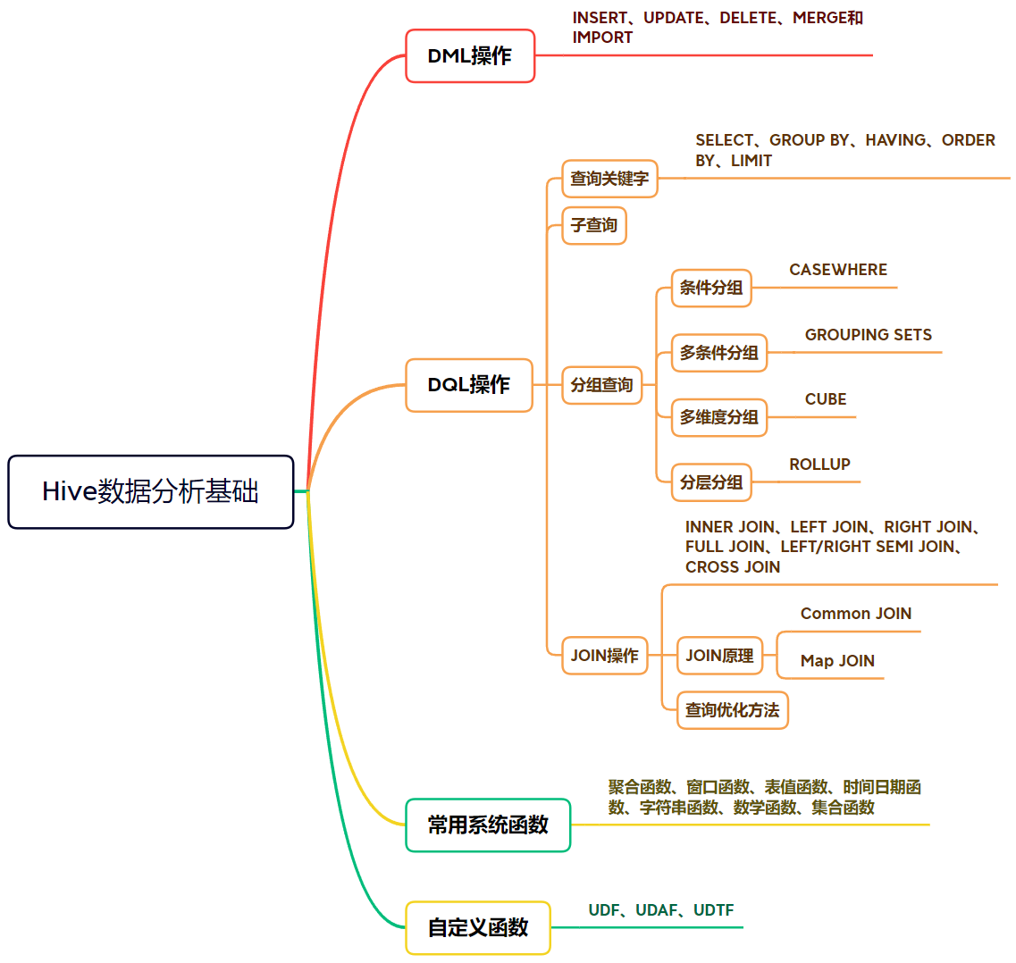
学习目标
（1）掌握IntelliJ IDEA连接与访问Hive的方法。
（2）熟悉Hive的DML数据操作语法，包括插入数据、更新数据、删除数据、合并数据和导入导出数据等。
（3）熟悉Hive的DQL数据查询语法，包括基本查询、分组查询、子查询、连接查询、联合查询等，理解Hive的JOIN原理和查询优化方法。
（4）熟悉Hive中常用的函数，包括聚合函数、窗口函数、表值函数、时间日期函数、字符串函数、数学函数、集合函数和分析函数等，学会使用各种函数对数据进行处理和分析。
（5）掌握Hive中自定义函数的创建和使用方法，包括用户自定义函数UDF、自定义聚合函数UDAF和自定义表生成函数UDTF等，学会根据自己的需求扩展Hive的功能。

Slide 4
9.1 基于IntelliJ IDEA实现Hive操作
IntelliJ IDEA是一个强大的集成开发环境，它可以支持Hive数据分析项目的开发和调试。Hive是一个基于Hadoop的数据仓库工具，它可以使用类似SQL语言的HiveQL来查询和分析大规模的结构化或半结构化数据。在数据分析领域，Hive是一个非常重要和流行的技术，因此选择一个合适的IDE来提高Hive项目的开发效率和质量是非常必要的。IntelliJ IDEA在数据分析代码书写过程中有较强的优势和特点。

Slide 5
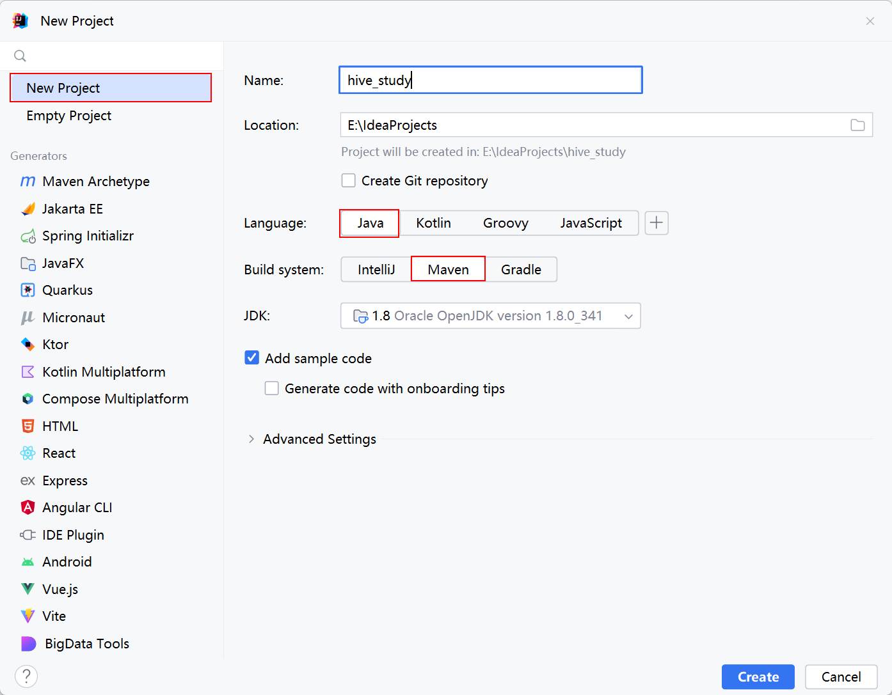
9.1.1 IntelliJ IDEA配置Hive
如图9-1所示，创建在IDEA中创建Maven项目，这里将项目名称设置为“hive_study”，并将项目存储在本地磁盘“E:\ideaProjects”下，点击“Create”完成项目创建。
图9-1 IDEA创建项目

Slide 6
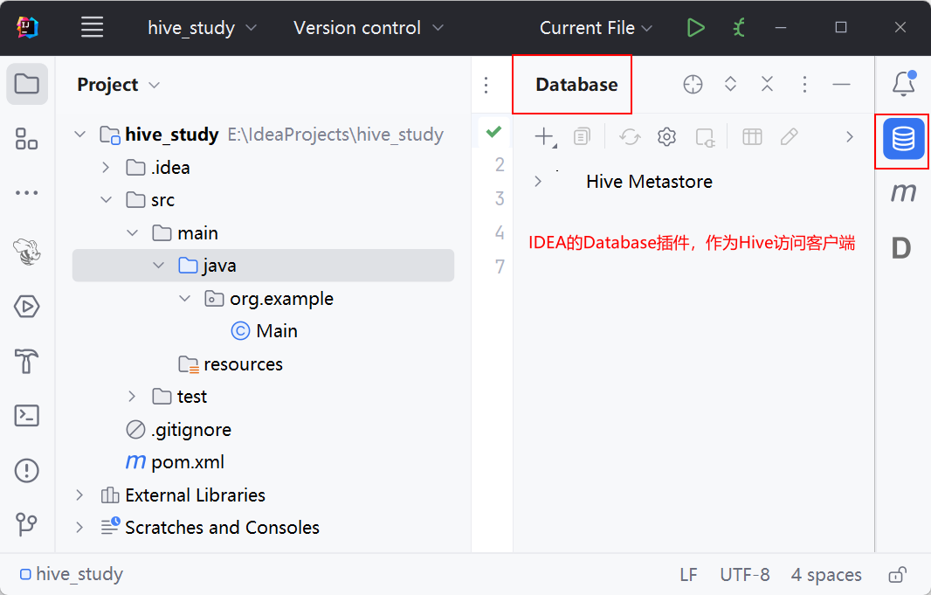
9.1.2 Hive服务器连接
IntelliJ IDEA连接Hive后的Database操作面板提供了对Hive数据库的访问和管理功能，如图9-2所示。下面对Database操作面板进行详细介绍，以及如何正确连接到指定的数据库。
图9-2 Database操作面板

Slide 7
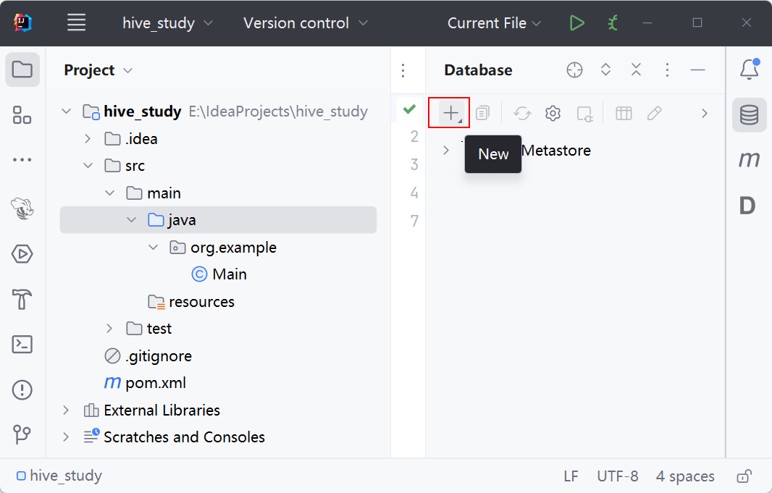
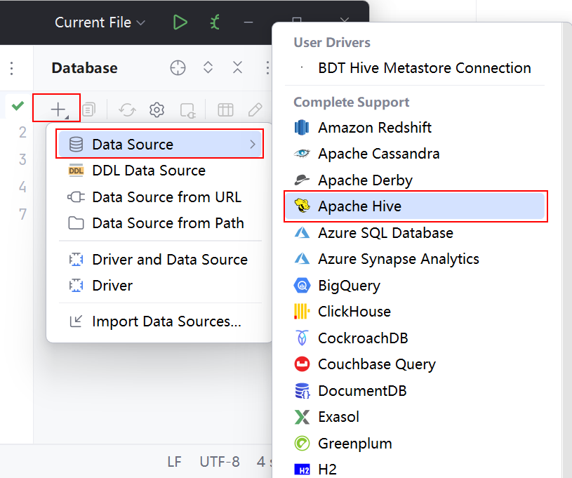
9.1.2 Hive服务器连接
（1）打开Database工具窗口
在IntelliJ IDEA的顶部菜单栏中选择"View"，然后选择"Tool Windows"，再选择"Database"。这将打开Database工具窗口，如图9-3所示。
（2）添加Hive连接
在Database工具窗口中，点击右上角的加号（+）按钮，弹出一个菜单。在菜单中选择"Apache Hive"，这将打开Hive连接的配置窗口，如图9-4所示。
图9-3 Database工具窗口首页
图9-4 Data Source连接

Slide 8
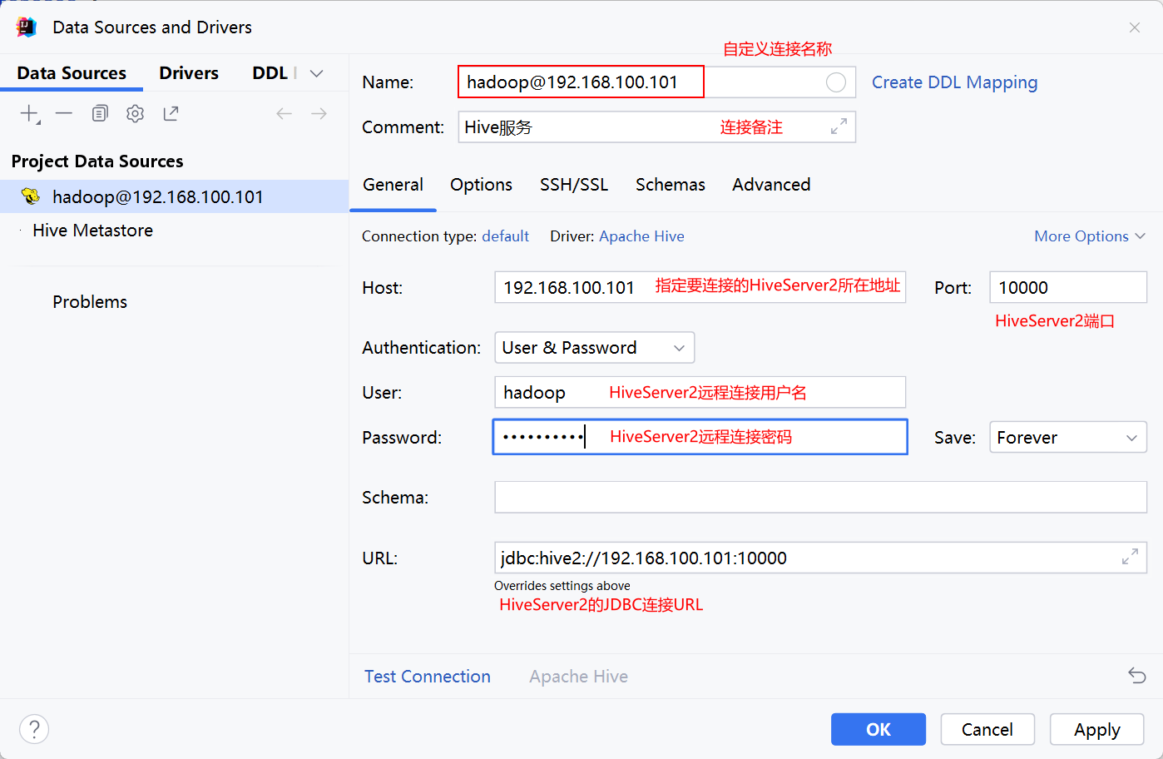
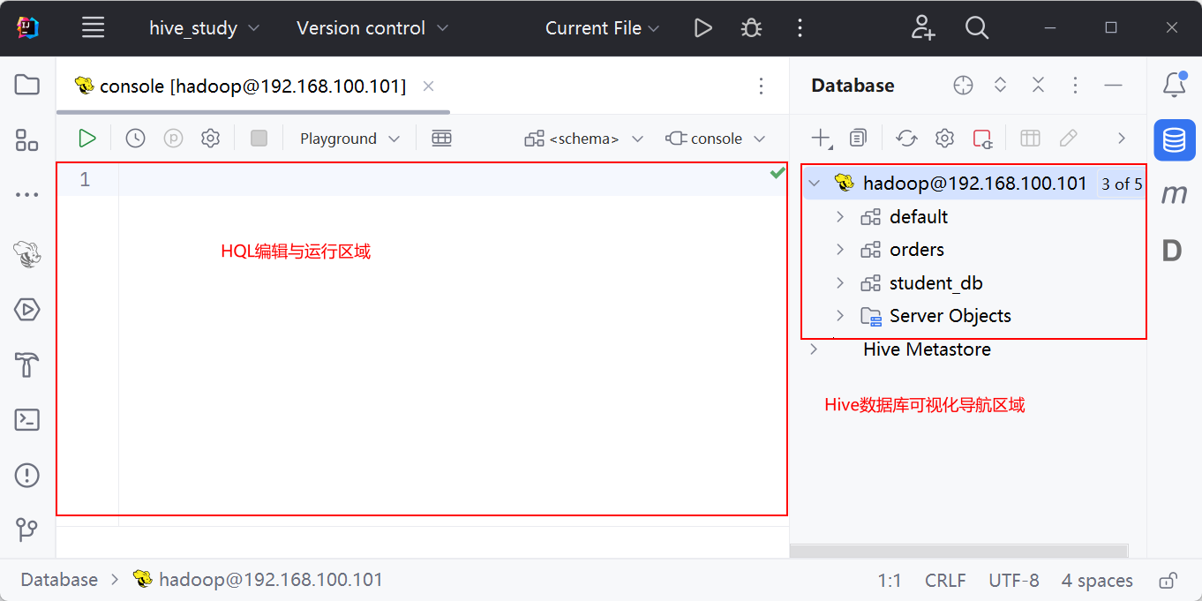
9.1.2 Hive服务器连接
（3）配置Hive连接信息
（4）连接到指定的数据库

Slide 9
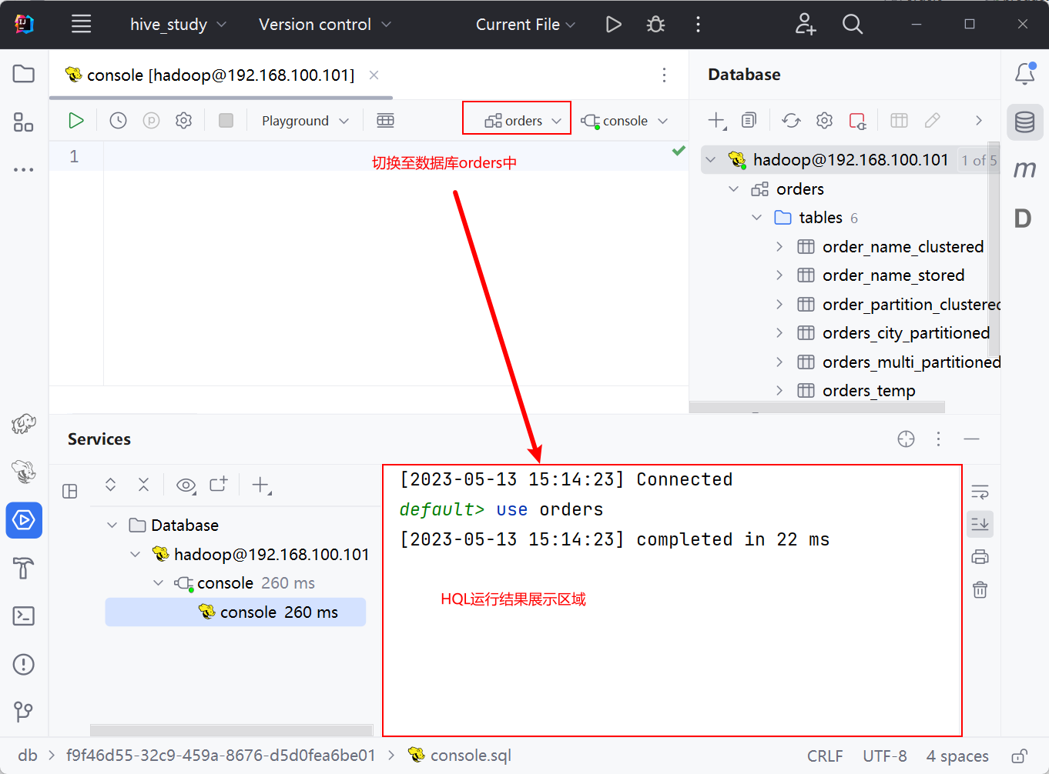
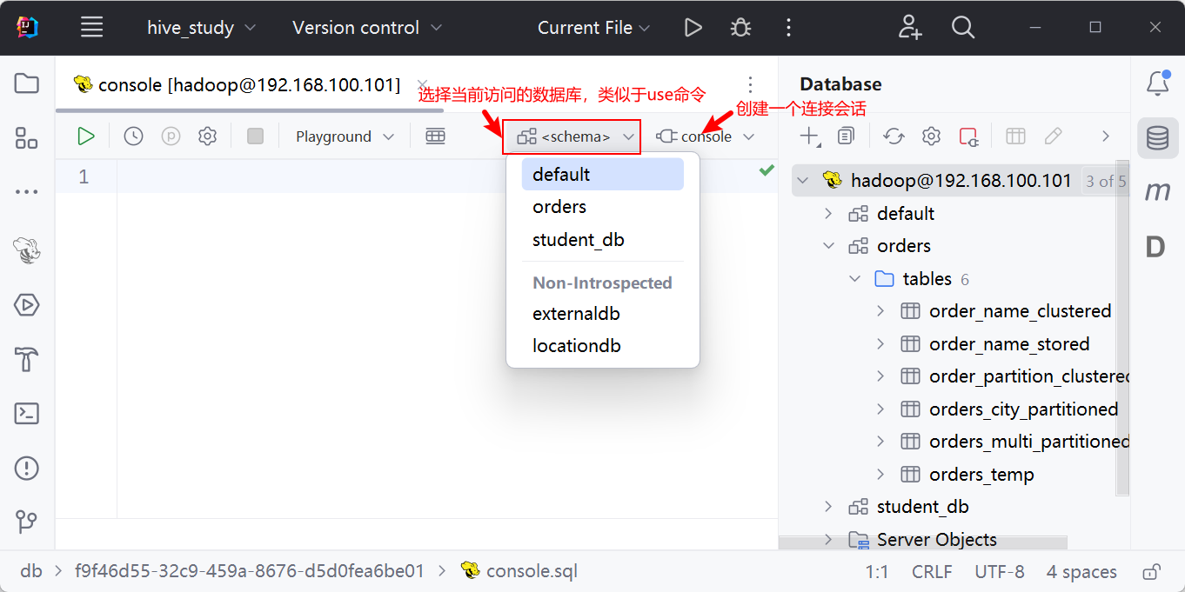
9.1.3 Console功能区
功能区
（1）编辑区域（Editor Area）
（2）结果面板（Result Panel）

Slide 10
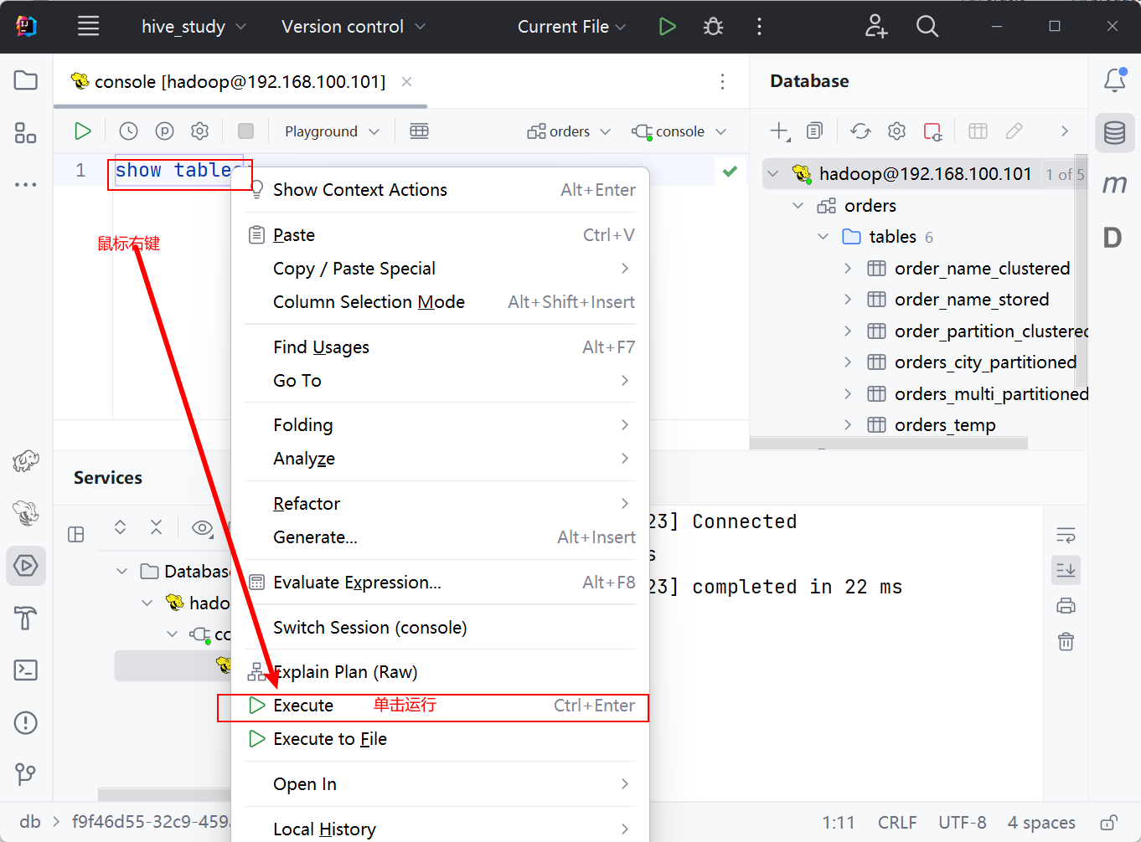
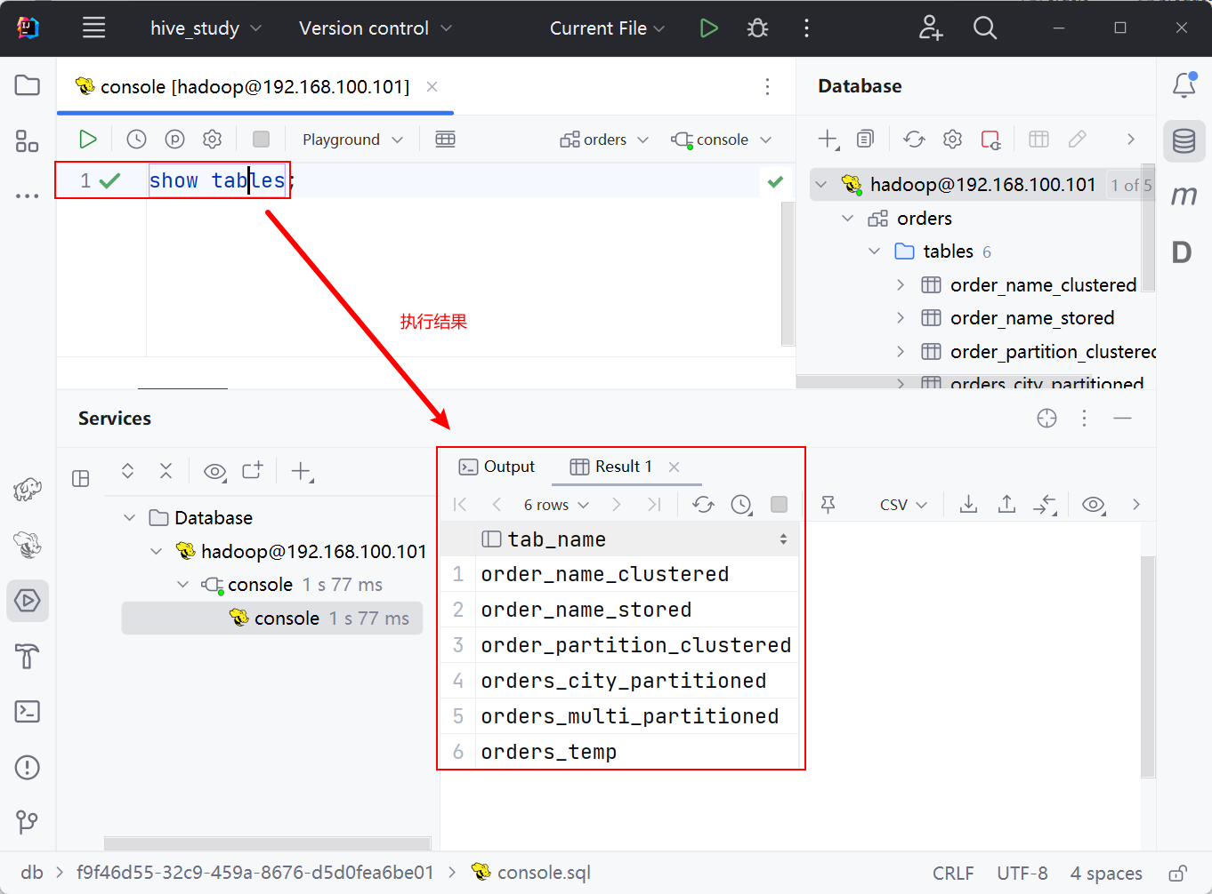
9.1.3 Console功能区
（3）执行按钮（Run Button）
（4）控制台（Console）

Slide 11
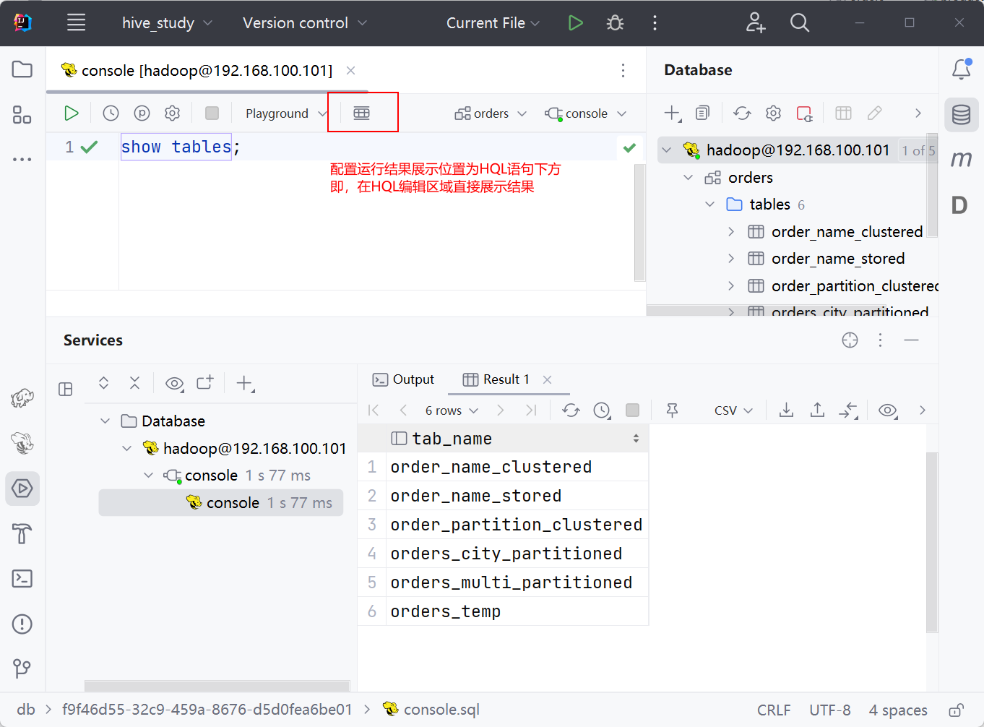
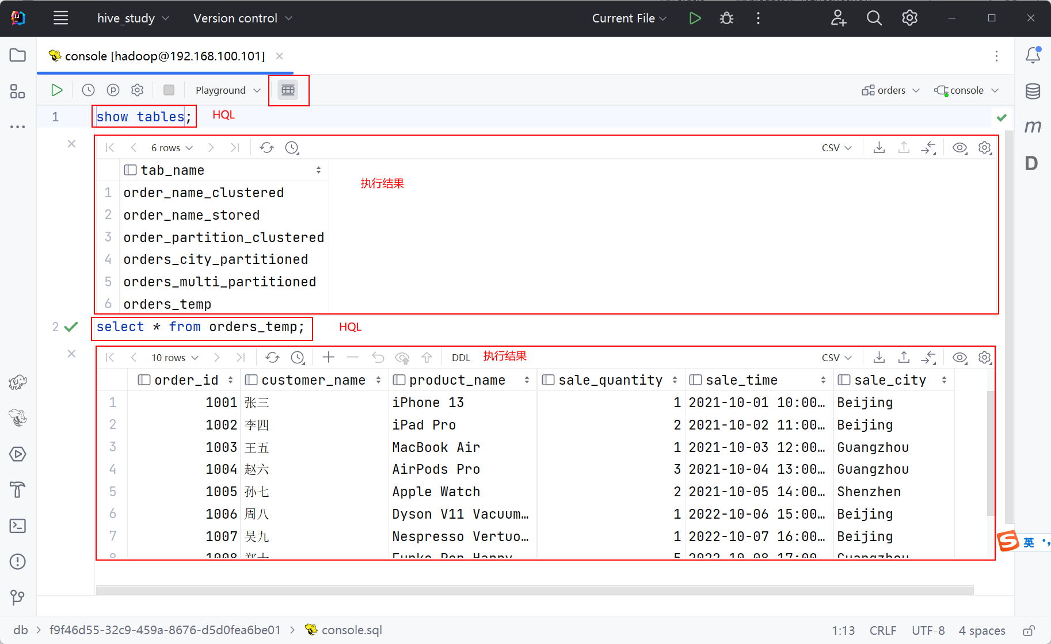
9.1.3 Console功能区
设置HQL语句执行结果展示位置
执行结果展示在HQL语句下方

Slide 12
9.2 DQL数据查询
数据分析是指从大量的数据中提取出有价值的信息，以支持决策、发现规律、预测趋势等目的。数据分析的过程通常包括以下几个步骤：数据收集、数据清洗、数据转换、数据探索、数据建模、数据可视化等。在这些步骤中，数据查询是一个非常重要的过程。
数据分析过程中，需要通过数据查询语句从不同的数据源中获取需要的数据，对数据进行各种处理和分析，例如过滤、分组、排序、聚合、连接、窗口、特征分析等操作，以提取出有用的信息和指标。

Slide 13
9.2.1 基本查询
ALL关键字表示查询所有的记录，DISTINCT关键字表示查询不重复的记录；SELECT_expr表示要查询的字段或者表达式，可以使用别名或者函数；
FROM关键字表示要查询的表的名称，可以使用子查询或者连接；
WHERE关键字表示查询的条件，可以使用逻辑运算符或者函数；
GROUP BY关键字表示按照某些字段进行分组，通常和聚合函数一起使用；
HAVING关键字表示分组后的过滤条件，通常和聚合函数一起使用；
CLUSTER BY关键字表示按照某些字段进行分布式排序，相当于先DISTRIBUTE BY再SORT BY；
DISTRIBUTE BY关键字表示按照某些字段进行分区，将相同的值分到同一个分区中；
SORT BY关键字表示按照某些字段进行排序，只在每个分区内部排序；
ORDER BY关键字表示按照某些字段进行排序，会对所有的分区进行全局排序；
LIMIT关键字表示限制返回的记录数。
SELECT语句的基本语法格式如下。
SELECT [ALL | DISTINCT] SELECT_expr, SELECT_expr, ... FROM table_reference [WHERE where_condition] [GROUP BY col_list [HAVING having_condition]] [CLUSTER BY col_list | [DISTRIBUTE BY col_list] [SORT BY | ORDER BY col_list]] [LIMIT number];

Slide 14
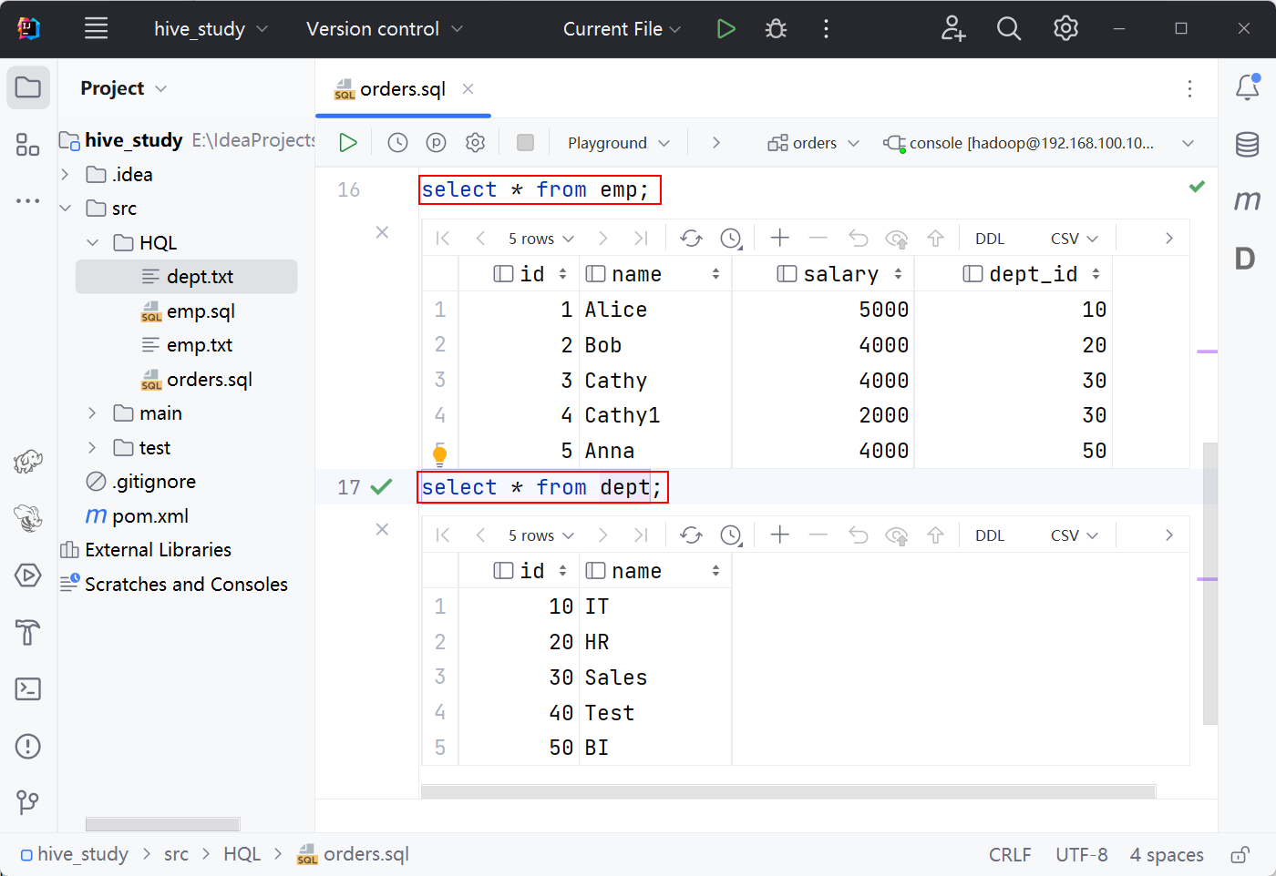
9.2.1 基本查询
例如，数据表emp，存储了员工的信息，数据表dept，存储了员工所在部门信息。创建表的代码如下。
CREATE EXTERNAL TABLE emp( id INT, name STRING, salary DOUBLE, dept_id INT ) ROW FORMAT DELIMITED FIELDS TERMINATED BY ',' STORED AS ORC;
CREATE EXTERNAL TABLE dept( id INT, name STRING ) ROW FORMAT DELIMITED FIELDS TERMINATED BY ',' STORED AS ORC;
图9-13 数据表emp与dept内容

Slide 15
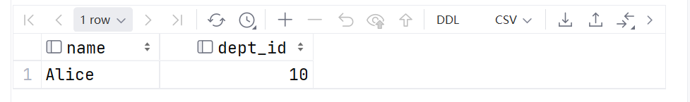
9.2.1 基本查询
1.查询所有记录
查询dept表中所有记录，代码如下。
2.条件查询
条件查询是一种常用的数据查询方法，它可以根据某些条件过滤数据表中的记录，只返回满足条件的记录。
Hive支持使用WHERE子句进行条件查询，语法格式如下。
例如，如果要查询工资大于4000的员工的姓名和部门编号，语句如下。
该语句会返回emp表中满足salary > 4000条件的记录的name和dept_id列。结果如图9-14所示。
SELECT name, dept_id FROM emp WHERE salary > 4000;
SELECT * FROM dept;
图9-14 查询工资大于4000的员工结果
SELECT column_name[,column_name,column_name...] FROM table_name WHERE condition;

Slide 16
9.2.1 基本查询
Hive支持使用如表9-1所示的比较运算符在WHERE子句中进行条件比较。
表 9-1 WHERE 条件中的比较运算符
运算符 | 含义 | 注意事项 | 举例
= | 等于 | 适用于所有基本类型 | salary = 4000
!= | 不等于 | 适用于所有基本类型 | name != 'Alice'
< | 小于 | 适用于所有基本类型 | id < 10
<= | 小于等于 | 适用于所有基本类型 | salary <= 5000
> | 大于 | 适用于所有基本类型 | id > 10
>= | 大于等于 | 适用于所有基本类型 | salary >= 4000
IS NULL | 是否为NULL值 | 适用于所有类型 | dept_id IS NULL
IS NOT NULL | 是否不为NULL值 | 适用于所有类型 | dept_id IS NOT NULL
LIKE | 是否匹配模式字符串，可以使用%和_作为通配符，%表示任意长度的字符序列，_表示任意单个字符 | 只适用于字符串类型，区分大小写，如果模式字符串为NULL，则结果为NULL | name LIKE 'A%'
RLIKE或REGEXP | 是否匹配正则表达式，可以使用Java正则表达式语法 | 只适用于字符串类型，区分大小写，如果正则表达式为NULL，则结果为NULL | name RLIKE '^A'

Slide 17
9.2.1 基本查询
Hive支持使用AND, OR, NOT逻辑运算符和UDF在WHERE子句中组合多个条件。逻辑运算符是用来组合多个条件的运算符，它们可以返回布尔值TRUE, FALSE或NULL，根据操作数的布尔值。如表9-2所示。
表9-2 Hive支持的逻辑运算符
运算符 | 含义 | 注意事项 | 举例
AND | 与 | 如果两个操作数都为TRUE，则返回TRUE，否则返回FALSE，除非有NULL值，则返回NULL | salary > 4000 AND dept_id = 10
OR | 或 | 如果两个操作数中有一个为TRUE，则返回TRUE，否则返回FALSE，除非有NULL值，则返回NULL | dept_id = 10OR dept_id = 20
NOT | 非 | 如果操作数为TRUE，则返回FALSE，如果操作数为FALSE，则返回TRUE，如果操作数为NULL，则返回NULL | NOT (salary > 4000)

Slide 18
9.2.1 基本查询
3.查询结果排序 查询结果的排序语法是指在Hive中使用SELECT语句时，可以通过使用ORDER BY子句来实现排序功能，并指定查询结果的排序方向，其中ASC表示升序，DESC表示降序。Hive支持排序语法如下所示。
（1）ORDER BY
（2）SORT BY
ORDER BY用于对查询结果进行全局排序，即按照指定的列和顺序对所有的数据行进行排序。但是为了实现这一点，需要把所有的数据汇集到一个reducer中进行排序，该操作会导致计算时间较长，而且可能超过单个节点的磁盘和内存存储能力导致任务失败。
SORT BY用于对查询结果进行局部排序，即按照指定的列和顺序对每个Reducer输出的数据行进行排序。SORT BY只保证每个Reducer的输出有序，不保证全局有序。如果有多个Reducer，那么每个Reducer会对自己处理的数据进行排序，但是不同Reducer之间的数据没有顺序关系。
SELECT name, salary FROM emp ORDER BY salary DESC LIMIT 10;
SELECT name, salary FROM emp SORT BY salary DESC;

Slide 19
9.2.1 基本查询
（3）CLUSTER BY
（4）DISTRIBUTE BY
CLUSTER BY是一种排序和分发数据的方法，它可以实现类似于MR中的自定义分区（Partition）功能。CLUSTER BY子句相当于DISTRIBUTE BY和SORT BY的组合，它的作用是按照指定的字段对数据进行分组和排序，使得相同字段值的数据分发到同一个Reducer中，并在每个Reducer中进行局部排序，最后输出多个有序的文件。它不能保证全局有序，但是可以提高排序效率和并行度。
首先，设置reducer的个数，本例中设置为4。
然后，通过CLUSTER BY子句按照部门编号进行分桶和排序，代码如下。
DISTRIBUTE BY是Hive中一种常用的数据处理方法，它可以提高数据分发和聚合的效率和并行度。DISTRIBUTE BY用于对查询结果进行分桶，即按照指定的列对数据行进行分桶，但不在每个桶内进行排序。DISTRIBUTE BY子句可以与SORT BY子句结合使用，以实现在每个桶内按照不同的列进行排序。
首先，设置reducer的个数，本例中设置为4。
查询语句如下。
set mapreduce.job.reduces=4;
set mapreduce.job.reduces=4;
SELECT e.id, e.name, e.salary, d.name as dept_name FROM emp e join dept d on e.dept_id=d.id DISTRIBUTE BY e.dept_id;
SELECT id, name, salary, dept_id FROM emp CLUSTER BY dept_id;

Slide 20
9.2.2 分组查询
分组查询是HiveQL中常用的一种查询方式，它可以按照一个或者多个列对结果进行分组，然后对每个组执行聚合操作。分组查询主要的作用是对数据进行统计和分析，如求每个部门的平均工资、每个学生的最高分数等。分组查询的基本语法格式如下。
其中，SELECT子句用于指定要查询的列和聚合函数，FROM子句用于指定要查询的表，WHERE子句用于指定过滤条件，GROUP BY子句用于指定分组依据，HAVING子句用于指定分组后的过滤条件。
SELECT 列名1, 列名2, ..., 聚合函数(列名) FROM 表名 WHERE 条件 GROUP BY 列名1, 列名2, ... HAVING 条件;

Slide 21
9.2.2 分组查询
1.分组查询基础
（1）GROUP BY子句
（2）HAVING子句
GROUP BY子句的作用是按照一个或者多个列对查询结果进行分组，然后对每个组执行聚合操作，如求平均值、最大值、最小值等。它通常和聚合函数一起使用，可以对数据进行统计和分析。
例如，如果要查询每个部门的平均工资和最高工资，代码如下。
分组查询中，HAVING子句的作用是对分组后的结果进行进一步的过滤，只返回满足条件的分组。它类似于WHERE子句，但是有两个不同点：一是HAVING子句可以使用聚合函数，而WHERE子句不能；二是HAVING子句只用于GROUP BY分组查询，而WHERE子句可以用于任何查询。
例如，如果要查询平均工资大于2000的部门，语句如下。
SELECT dept_id, avg(salary) as avg_sal, max(salary) as max_sal FROM emp GROUP BY dept_id;
SELECT dept_id, avg(salary) as avg_sal FROM emp GROUP BY dept_id HAVING avg_sal > 2000;
注意，GROUP BY子句必须写在WHERE之后，HAVING子句必须写在GROUP BY子句之后。

Slide 22
9.2.2 分组查询
2.CASE WHEN与分组查询
GROUP BY子句支持使用CASE WHEN或表达式。GROUP BY后面使用CASE WHEN语句的例子，语法格式如下。
例如，要根据员工的工资水平分组，并统计每个工资水平的员工数量，查询代码如下。
SELECT CASE WHEN salary >= 5000 THEN 'High' WHEN salary >= 4000 THEN 'Medium' ELSE 'Low' END AS salary_level, COUNT(*) AS employee_count FROM emp GROUP BY CASE WHEN salary >= 5000 THEN 'High' WHEN salary >= 4000 THEN 'Medium' ELSE 'Low' END;
SELECT CASE WHEN condition THEN expression ELSE expression END AS alias, aggregate_function(column_name) AS alias FROM table_name GROUP BY CASE WHEN condition THEN expression ELSE expression END;

Slide 23
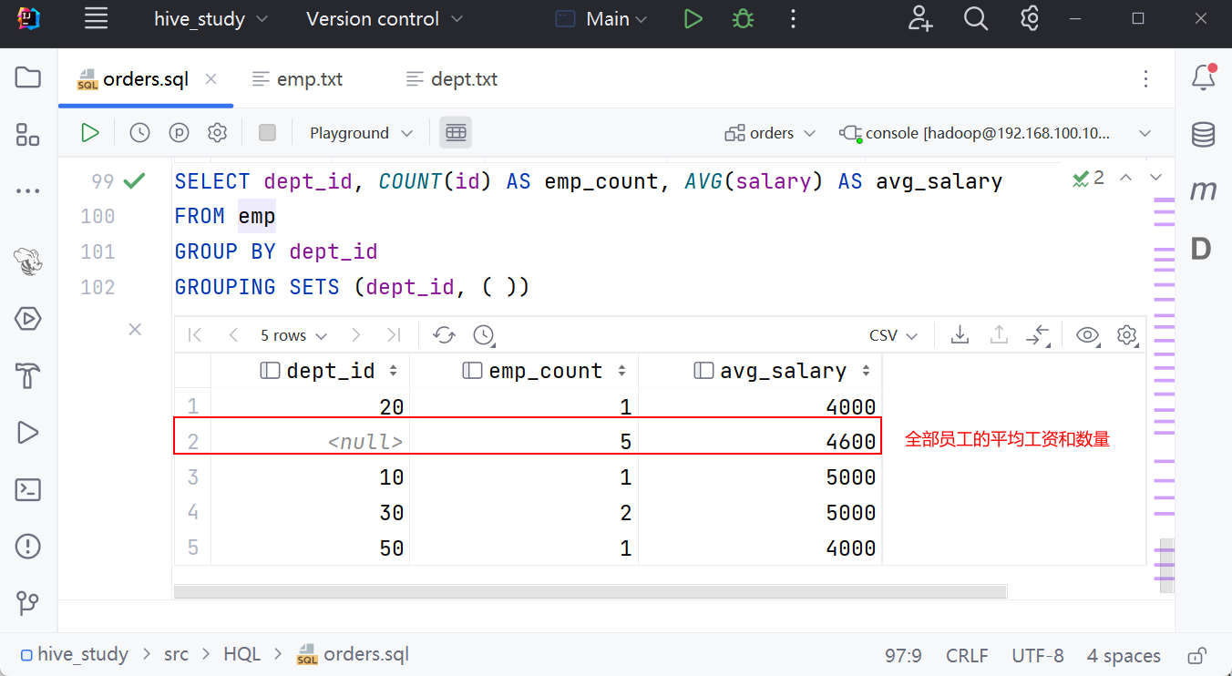
9.2.2 分组查询
3.GROUPING SETS实现多分组查询
GROUPING SETS子句用于在GROUP BY中列出多个分组依据，多个分组之间用括号括起来，并用逗号分隔。例如，GROUP BY a, b GROUPING SETS ((a,b), a)表示先按照a和b分组，再按照a分组，并将两个结果集合并。
GROUPING SETS子句可以在GROUP BY中指定多个分组选项，相当于用UNION连接多个GROUP BY查询。
例如，想查询每个部门的员工数量和平均工资，以及总的员工数量和平均工资，查询语句如下。
SELECT dept_id, COUNT(id) AS emp_count, AVG(salary) AS avg_salary FROM emp GROUP BY dept_id GROUPING SETS (dept_id, ( ))

Slide 24
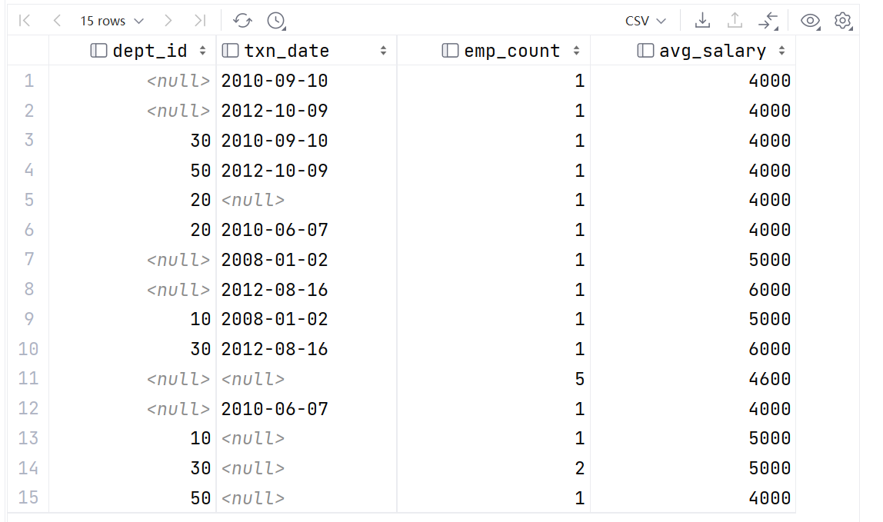
9.2.2 分组查询
4.CUBE实现多维度分组查询
CUBE子句用于在GROUP BY中生成所有可能的分组依据的组合，并对每个组合进行聚合操作。例如，GROUP BY a, b WITH CUBE表示按照a和b、a、b、空进行分组，并将四个结果集合并。CUBE子句可以快速地得到所有可能的分组依据的聚合结果，以方便进行多维度的数据分析。CUBE子句在GROUP BY中计算所有可能的列组合的小计。
例如，想查询每个部门、每个日期以及所有可能的组合的员工数量和平均工资，查询语句如下。
SELECT dept_id, txn_date, COUNT(id) AS emp_count, AVG(salary) AS avg_salary FROM emp GROUP BY dept_id, txn_date WITH CUBE;

Slide 25
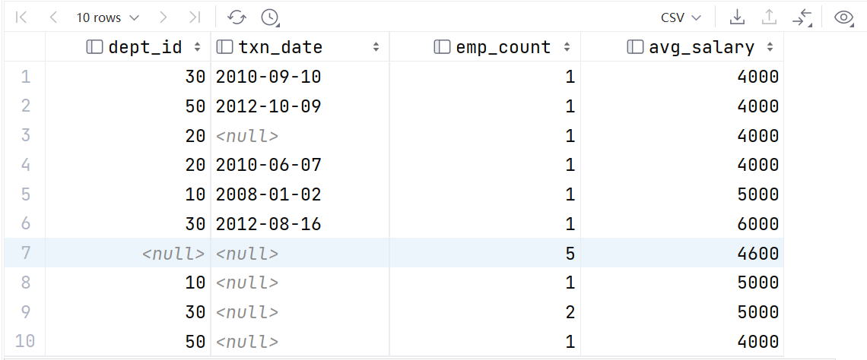
9.2.2 分组查询
5.ROLLUP实现分层分组查询
ROLLUP子句用于在GROUP BY中生成一个分层的分组依据，并对每个层级进行聚合操作。例如，GROUP BY a, b WITH ROLLUP表示按照a和b、a、空进行分组，并将3个结果集合并。
ROLLUP子句可以方便地得到一个分层的分组依据的聚合结果，以方便进行层次化的数据汇总。在GROUP BY中计算某个列的层次结构级别的小计。
例如，想查询每个部门、每个日期以及部门级别和总级别的员工数量和平均工资，查询语句如下。
SELECT dept_id, txn_date, COUNT(id) AS emp_count, AVG(salary) AS avg_salary FROM emp GROUP BY dept_id, txn_date WITH ROLLUP;

Slide 26
9.2.3 子查询
子查询是指在一个查询语句中嵌套另一个查询语句，以实现一些复杂的功能和需求。子查询可以将一个复杂的查询问题分解为多个简单的查询步骤，从而提高查询的可读性和可维护性。子查询也可以利用中间结果来实现一些难以用单个查询语句完成的功能，例如多表连接、分组过滤、聚合计算等。
01
子查询的语法规则与普通的查询语句基本相同。子查询可以写在FROM子句中，WHERE子句中和SELECT子句中。
02

Slide 27
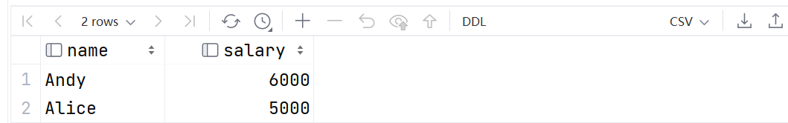
9.2.3 子查询
（1）在FROM子句中使用子查询时，需要给子查询起一个别名。语法格式如下。
例如，要查询工资高于平均工资的员工的姓名和工资，查询语句如下。
子查询语句“SELECT name, salary, AVG(salary) OVER() AS avg_salary FROM emp”的结果如下。
注意，如果不给子查询起一个别名，将会提示如下错误。
SELECT column_name... FROM (SELECT column_name(s) FROM table_name WHERE condition) AS alias;
avg_salary 4600.0
图9-25 使用子查询获得工资高于平均工资的员工
SELECT name, salary FROM (SELECT name, salary, AVG(salary) OVER() AS avg_salary FROM emp) AS sub WHERE salary > avg_salary;
ERROR 1248 (42000): Every derived table must have its own alias

Slide 28
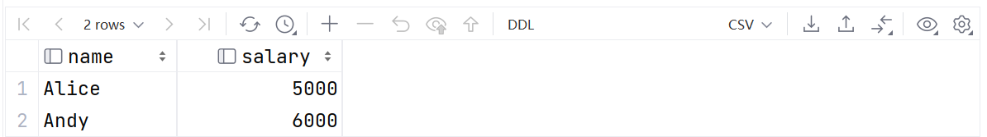
9.2.3 子查询
（2）在WHERE子句中使用子查询时，需要使用比较运算符或者IN、EXISTS等关键字。WHERE子句中使用子查询的语法格式如下。
例如，要查询工资高于部门平均工资的员工的姓名和工资，查询语句如下。
SELECT column_name... FROM table_name WHERE column_name operator (SELECT column_name FROM table_name WHERE condition);
SELECT name, salary FROM emp WHERE salary > (
SELECT AVG(salary) FROM emp WHERE dept_id = emp.dept_id);
图9-26 WHERE子句包含子查询

Slide 29
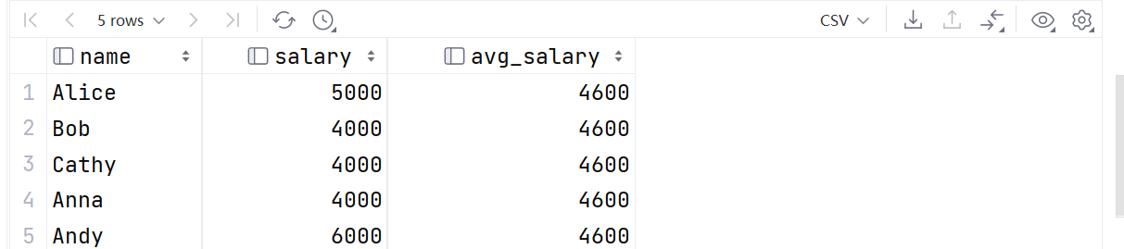
9.2.3 子查询
（3）在SELECT子句中使用子查询时，需要保证子查询只返回一行一列的结果，即标量值。这样才能作为SELECT子句的一个字段来显示。在SELECT子句中使用子查询的语法格式如下。
例如，要查询每个员工的姓名和工资，以及全表的平均工资，查询语句如下。
SELECT name, salary, (SELECT AVG(salary) FROM emp) AS avg_salary FROM emp;
SELECT column_name..., (SELECT column_name FROM table_name WHERE condition) AS alias FROM table_name WHERE condition;
注意，若FROM子句中的子查询返回多行一列的结果，该结果不能作为一个字段，将提示如下错误。
ERROR 1242 (21000): Subquery returns more than 1 row

Slide 30
9.2.4 Hive的JOIN操作
数据表的JOIN语法格式如下。
column_list为要选择的字段列表，可以使用别名或者聚合函数。
table1和table2为要连接的两个表，可以使用别名或者子查询。
join_condition为连接条件，用于指定连接方式，一般是两个表之间相等的字段。
filter_condition为过滤条件，用于筛选符合条件的记录。
group_by_list为分组列表，用于按照某些字段进行分组统计。
having_condition为分组过滤条件，用于筛选符合条件的分组。
order_by_list为排序列表，用于按照某些字段进行排序。
limit_number为限制条数，用于指定返回结果集的最大行数。
SELECT column_list FROM table1 JOIN table2 ON join_condition [WHERE filter_condition] [GROUP BY group_by_list] [HAVING having_condition] [ORDER BY order_by_list] [LIMIT limit_number];

Slide 31
9.2.4 Hive的JOIN操作
例如，存在员工表emp和部门表dept，要查询每个员工的姓名、工资和所属部门名称，需要使用多表联查来实现。
其中，员工表emp包含员工编号id、员工姓名name、员工工资salary和所属部门编号dept_id。员工表emp的示例数据如表9-3所示。
部门表dept包含部门编号id和部门名name。部门表emp的示例数据如表9-4所示。
表9-4 部门表dept数据示例
id | name
10 | IT
20 | HR
30 | Sales
表9-3 员工表emp数据示例
id | name | salary | dept_id
1 | Alice | 5000 | 10
2 | Bob | 4000 | 20
3 | Cathy | 4000 | 30

Slide 32
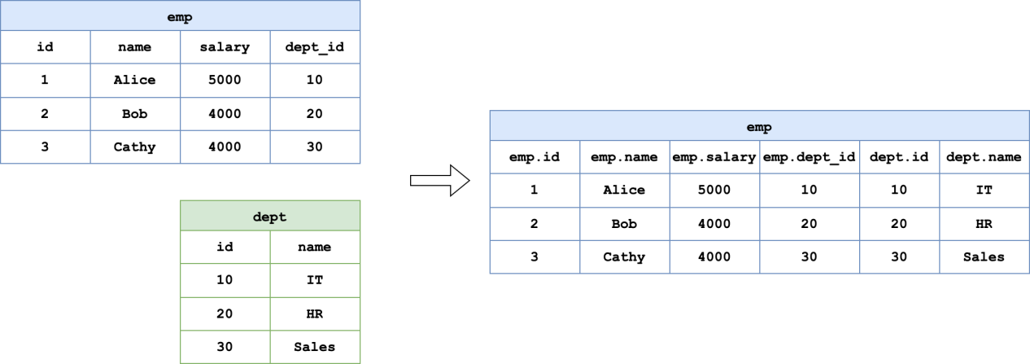
9.2.4 Hive的JOIN操作
要查询每个员工的姓名、工资和所属部门名称，可以使用INNER JOIN来连接两个表，代码如下。
如图9-28所示，emp表与dept表执行JOIN操作后，产生一张包含两张表信息的新表，该表将emp表的dept_id与dept的id相等的行组合成一个新行。
SELECT e.name, e.salary, d.name AS dept_name FROM emp e JOIN dept d ON e.dept_id = d.id;
表9-5 JION查询结果
name | salary | dept_name
Alice | 5000 | IT
Bob | 4000 | HR
Cathy | 3000 | Sales
图9-28 JOIN产生新表结果

Slide 33
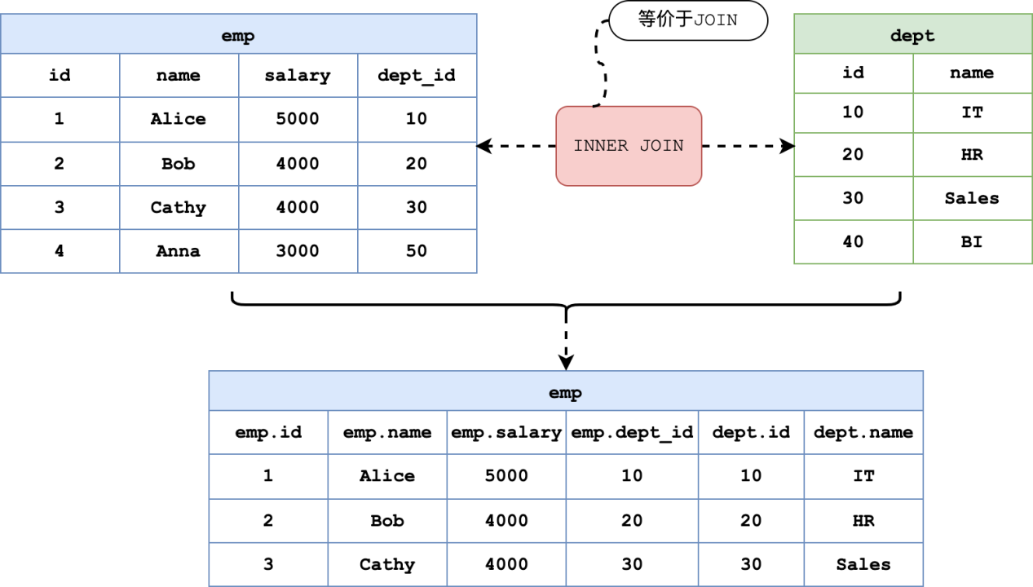
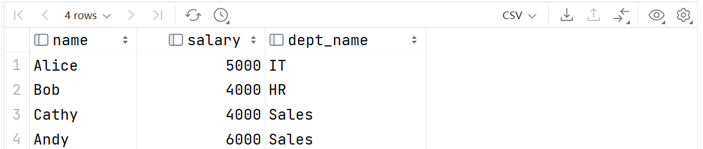
9.2.4 Hive的JOIN操作
1.INNER JOIN
INNER JION也称为内关联，在实际使用中可以简写为JOIN。如上代码所示，即实现的是emp表和dept表之间的内关联。INNER JION时，如果表中有至少一个匹配，则返回行。也就是说，只返回两个表中都存在的记录。匹配条件使用ON子句指定。
例如，将emp表和dept表内关联为一张表，代码如下。
SELECT e.name, e.salary, d.name AS dept_name FROM emp e INNER JOIN dept d ON e.dept_id = d.id;
图9-29 INNER JOIN原理

Slide 34
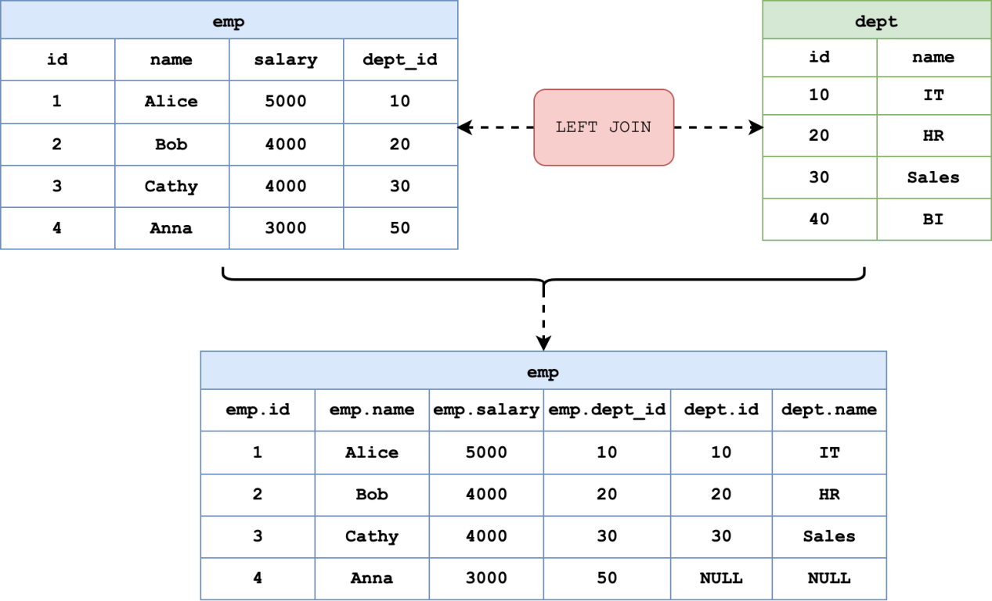
9.2.4 Hive的JOIN操作
2.LEFT JOIN
LEFT JOIN也称为“左连接”，两张表进行左连接操作时，以左表为全部数据为查询条件，与右表进行匹配。即使右表中没有匹配，也从左表返回所有的行。也就是说，返回左表中所有的记录，如果右表中没有匹配，则用NULL填充。匹配条件使用ON子句指定。
Hive的LEFT JOIN语法格式如下。
SELECT column_name(s)
FROM table1 LEFT JOIN table2
ON table1.column_name = table2.column_name;
例如，两个数据表emp和dept，emp表存储了员工的信息，dept表存储了部门的信息。每个员工属于一个部门，每个部门可以有多个员工。emp表和dept表之间的关系是一对多的关系。emp表中的dept_id列是外键，它链接到dept表中的id列。
查询每个员工的姓名、工资和所属部门的名称，代码如下。
SELECT e.name, e.salary, d.name AS dept_name
FROM emp e LEFT JOIN dept d
ON e.dept_id = d.id;
图9-31 LEFT JOIN原理

Slide 35
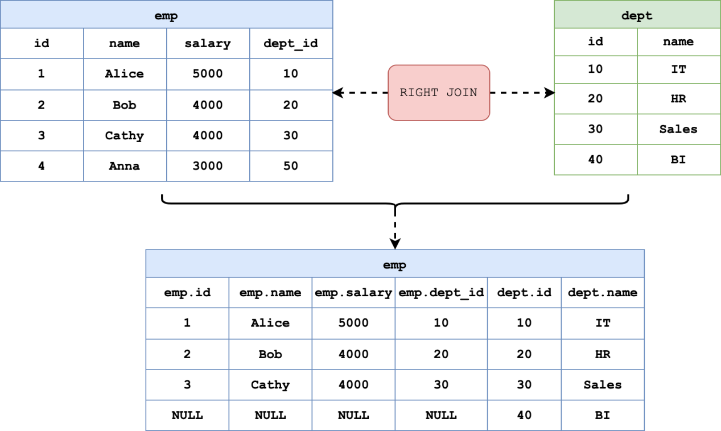
9.2.4 Hive的JOIN操作
3.RIGHT JOIN
RIGHT JOIN即使左表中没有匹配，也从右表返回所有的行。也就是说，返回右表中所有的记录，如果左表中没有匹配，则用NULL填充。匹配条件使用ON子句指定的。RIGHT JOIN的语法格式如下。
例如，要查询每个员工的姓名，工资和所属部门的名称。代码如下。
SELECT
column_name(s)
FROM
table_name1 RIGHT [OUTER] JOIN table_name2 ON join_condition;
SELECT e.name, e.salary, d.name AS dept_name
FROM emp e
RIGHT JOIN dept d ON e.dept_id = d.id;
图9-34 RIGHT JOIN运行原理

Slide 36
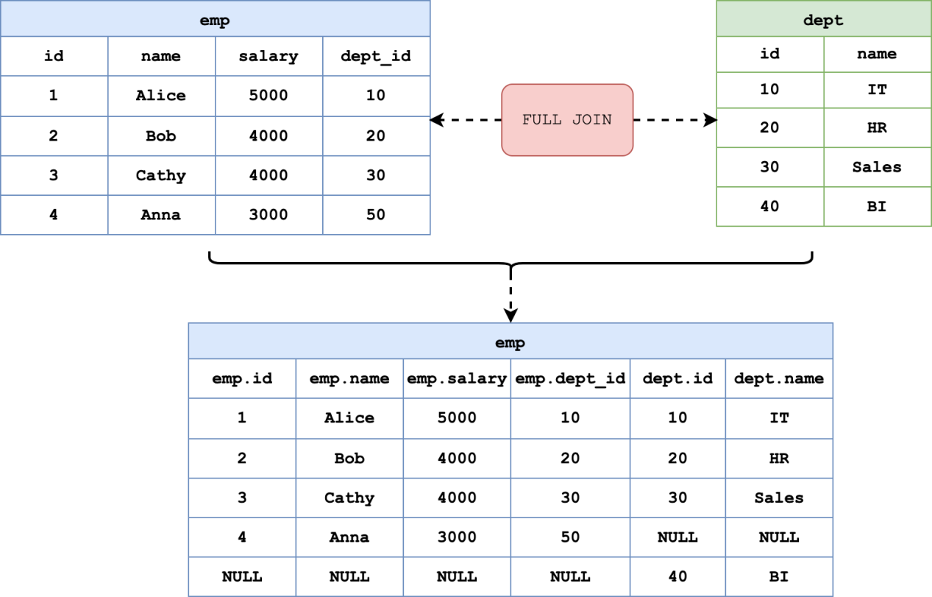
9.2.4 Hive的JOIN操作
4.FULL JOIN
FULL JOIN实现表连接，保留两个表中的所有数据。即返回两个表中任意一个表存在的记录，如果没有匹配，则用NULL填充。匹配条件使用ON子句指定。FULL JOIN的语法格式如下。
例如，查询每个员工的姓名，工资和所属部门的名称。代码如下。
SELECT column_name(s)
FROM table_name1
FULL [OUTER] JOIN table_name2
ON join_condition;
SELECT e.name, e.salary, d.name AS dept_name
FROM emp e
FULL JOIN dept d ON e.dept_id = d.id;
图9-36 FULL JOIN运行原理

Slide 37
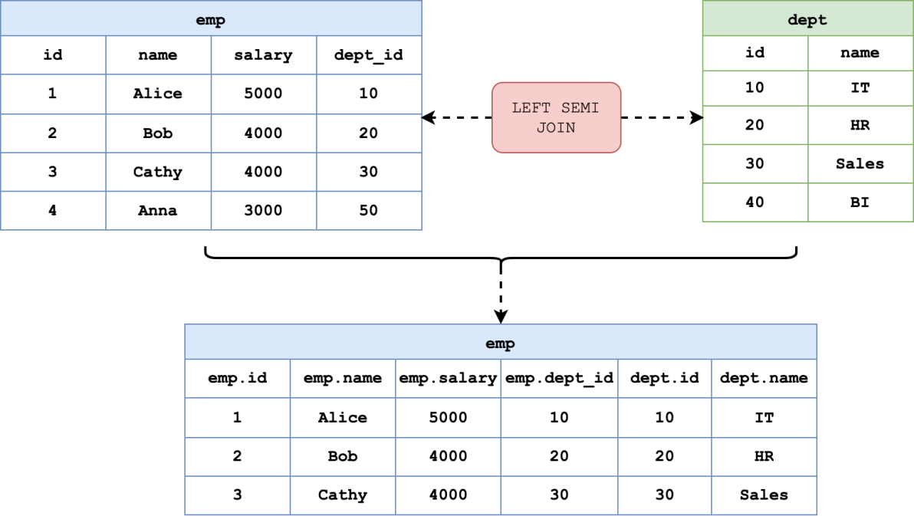
9.2.4 Hive的JOIN操作
5.LEFT/RIGHT SEMI JOIN
LEFT SEMI JOIN为左半连接，根据连接条件，只保留左表中与右表有匹配记录的数据。匹配条件使用ON子句指定。如果左表中有某些数据没有匹配到右表中的数据，那么这些数据被过滤掉。LEFT SEMI JOIN的语法格式如下。
例如，根据连接条件查询在emp表中存在而在dept表中也存在的员工信息。代码如下。
SELECT column_name(s)
FROM table_name1 LEFT SEMI JOIN table_name2 ON join_condition;
SELECT e.name, e.salary, d.name AS dept_name
FROM emp e
LEFT SEMI JOIN dept d ON e.dept_id = d.id;
图9-38 LEFT SEMI JOIN运行原理

Slide 38
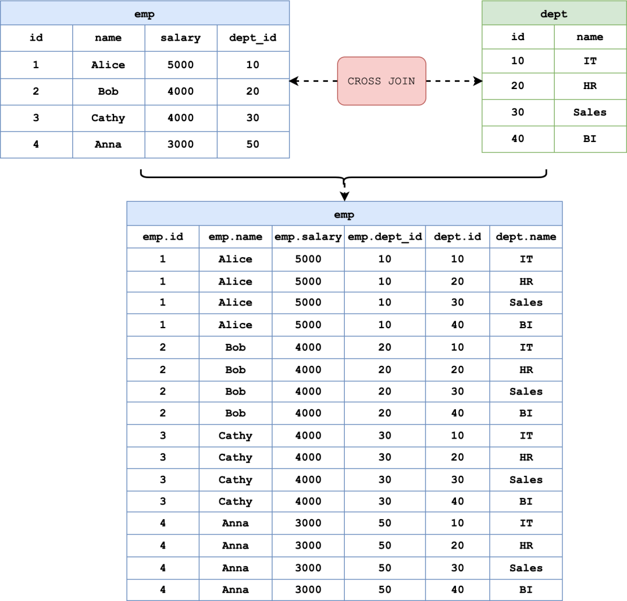
9.2.4 Hive的JOIN操作
6.CROSS JOIN
CROSS JOIN表示交叉连接，返回两个表的笛卡尔积。它将两个表中的每一行数据与另一个表中的每一行数据进行组合，形成笛卡尔积。这样会产生很多数据，可能有些是不需要的。可以使用ON子句指定连接的条件，对交叉连接后的结果进行过滤，只保留符合条件的数据。CROSS JOIN的语法格式如下。
例如，根据连接条件查询每个员工与每个部门之间可能存在的关系。查询语句如下
SELECT column_name(s) FROM table_name1 CROSS JOIN table_name2
[ON join_condition];
SELECT e.name, e.salary, d.name AS dept_name
FROM emp e
CROSS JOIN dept d ON e.dept_id = d.id;
图9-40 CROSS JOIN运行原理

Slide 39
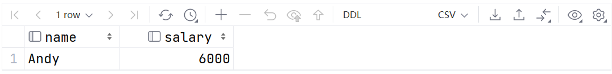
9.2.4 Hive的JOIN操作
7.JOIN某个查询结果
如要查询工资高于部门平均工资的员工的姓名和工资，可以通过使用子查询计算每个部门的平均薪水，然后将其与员工表进行连接，并通过薪水条件进行过滤，最终返回符合条件的员工姓名和薪水。使用LEFT SEMI JOIN来连接两个表，代码如下。
SELECT e.name, e.salary FROM emp e LEFT SEMI JOIN ( SELECT dept_id, AVG(salary) AS avg_salary FROM emp GROUP BY dept_id ) t ON e.dept_id = t.dept_id AND e.salary > t.avg_salary;

Slide 40
9.2.5 Hive的JOIN原理
Hive的JOIN操作实际上是基于MapReduce的分布式处理实现的。当执行JOIN操作时，Hive会将数据集划分为若干个分片，然后将每个分片分发到不同的计算节点上进行处理。JOIN操作的过程可以分为以下几个步骤。
（1）数据划分和分发
首先，Hive会根据JOIN条件和数据分片规则，将参与JOIN操作的数据集进行划分和分发。这确保了具有相同关联键的数据行能够被发送到相同的计算节点上进行处理。
（2）局部处理
每个计算节点会独立地对其所接收到的数据分片进行局部处理。在这个阶段，Hive会根据JOIN条件进行数据匹配，将满足条件的数据行进行组合。对于不同的JOIN类型，如内连接、左连接、右连接、全连接等，各种连接的处理方式会有所不同。
（3）数据合并
在局部处理完成后，Hive会将各个计算节点上的结果数据进行合并。这包括将各个节点上的匹配行进行组合，以及根据JOIN类型进行数据填充和处理。
（4）结果输出
最后，Hive将合并后的结果数据进行输出，以供用户使用。用户可以选择将结果保存到表中或进行进一步的数据分析和处理。

Slide 41
9.2.5 Hive的JOIN原理
1.Common Join
Common Join是Hive中默认的JOIN类型，它是在Reduce阶段完成JOIN操作的。它适用于两个或多个表都比较大，且没有明显的数据倾斜,即某些键值出现的频率过高的情况。
Common Join的执行过程包含Map阶段、Shuffle阶段和Reduce阶段3个阶段。

Slide 42
9.2.5 Hive的JOIN原理
1.Common Join
（1）Map阶段
在Map阶段，Hive会读取源表，即参与JOIN的表数据，并将其输出为键值对。输出时，以JOIN条件中的列为key，如果JOIN有多个关联键，则以这些关联键的组合作为key；输出的value为JOIN之后SELECT或WHERE中需要用到的列，同时在value中还会包含表的Tag信息，用于标明此value对应哪个表。例如，如果有员工和部门两张表，内容如表9-6、表9-7所示。
表9-6 员工表emp
表9-7 部门表dept
id | name | age
1 | Alice | 20
2 | Bob | 25
3 | Carol | 30
id | dept | salary
1 | Sales | 5000
2 | IT | 6000
4 | HR | 4000

Slide 43
9.2.5 Hive的JOIN原理
1.Common Join
若要执行如下的JOIN语句。两张表将根据id进行JOIN操作。
那么Map阶段输出的键值对结果，如表9-8所示。
表9-8 Map阶段输出结果
key | value
1 | a,Alice,20,0
2 | a,Bob,25,0
3 | a,Carol,30,0
1 | b,Sales,5000,1
2 | b,IT,6000,1
4 | b,HR,4000,1
SELECT a.id, a.name, b.dept, b.salary FROM emp a JOIN dept b ON (a.id = b.id);

Slide 44
9.2.5 Hive的JOIN原理
1.Common Join
（2）Shuffle阶段
在Shuffle阶段，Hive会根据key的值进行hash，并将key/value按照hash值推送至不同的Reduce任务中，这样确保两个表中相同的key位于同一个Reduce任务中。
例如，如果有两个Reduce任务，那么Shuffle阶段将数据分配如表9-9所示。
表9-9 Shuffle阶段结果
Reduce任务1 | Reduce任务2
(1,a,Alice,20,0) | (3,a,Carol,30,0)
(1,b,Sales,5000,1) | (4,b,HR,4000,1)
(2,a,Bob,25,0)
(2,b,IT,6000,1)

Slide 45
9.2.5 Hive的JOIN原理
1.Common Join
（3）Reduce阶段
在Reduce阶段，Hive会根据key的值完成JOIN操作，期间通过Tag来识别不同表中的数据，并输出最终结果。
例如，Reduce任务1会输出如表9-10所示的结果。
表9-10 Reduce阶段结果
id | name | dept | salary
1 | Alice | Sales | 5000
2 | Bob | IT | 6000

Slide 46
9.2.5 Hive的JOIN原理
2.Map Join
Map Join是另一种JOIN类型，它是在Map阶段完成JOIN操作的。它适用于一个很小的表和一个大表进行JOIN的场景，具体小表有多小，由参数hive.mapjoin.smalltable.filesize来决定，默认值为25M。如果满足条件，Hive在执行时会自动转化为Map Join，或者可以使用hint提示/*+ mapjoin (table) */来强制执行Map Join。
Map Join的执行过程包含两个阶段：
Local Task
Map Task

Slide 47
9.2.5 Hive的JOIN原理
2.Map Join
（1）Local Task
在Local Task阶段，Hive会在客户端本地执行一个任务，例如Task A，负责扫描小表，假设为b表的数据，并将其转换成一个HashTable，即散列表的数据结构，并写入本地文件中。之后将该文件加载到DistributeCache，即分布式缓存中。例如，如果b表如上所示，那么Local Task会生成如表9-11所示的HashTable。
（2）Map Task
在Map Task阶段，Hive会启动一些没有Reduce任务的MapReduce任务Task B，负责扫描大表，假设为a表。并从DistributeCache中读取小表对应的HashTable，在Map阶段根据a表每一条记录去和HashTable关联，并直接输出结果。由于没有Reduce任务，所以有多少个Map任务就有多少个结果文件。例如，如果有两个Map任务扫描a表，则Map Task会输出结果如表9-12所示。
表9-11 转换的HashTable结果
key（id） | value（dept,salary）
1 | Sales,5000
2 | IT,6000
4 | HR,4000
表9-12 Map Task输出结果
Map任务1 | Map任务2
id,name | id,name
(1,Alice) | (3,Carol)
(2,Bob)

Slide 48
9.2.5 Hive的JOIN原理
2.Map Join
然后根据HashTable进行关联，并输出结果，结果如表9-13所示。
Map Join可以避免Shuffle和Reduce过程，并利用HashTable提高小表查找速度。但是Map Join也有一些限制条件。
小表不能太大，否则无法加载到内存中。
不适合全外连接或右外连接。
不适合多个小表进行JOIN。
Map Join是一种特殊的JOIN方式，它会把小表加载到内存中，然后在Map阶段就完成JOIN操作，避免了Reduce阶段的开销。要使用Map Join，可以在JOIN前加上/*+ MAPJOIN(table) */的提示语句。
表9-13 与HashTable关联后输出的结果
Map任务1 | Map任务2
id,name,dept,salary | id,name
(1,Alice,Sales,5000) | (3,Carol)
(2,Bob,IT,6000)

Slide 49
9.3 常用函数
函数是一种可以对数据进行处理或转换的工具，可以实现复杂的数据分析和处理任务。Hive支持多种类型的函数，包括聚合函数、分析函数、表值函数、字符串函数、数学函数、日期函数等。这些函数可以单独使用，也可以组合使用，以满足不同的需求。

Slide 50
9.3.1 聚合函数
函数名 | 功能介绍 | 使用示例
count(*), count(expr), count(distinct expr) | count(*)函数没有参数，表示对整个数据集中的所有行进行计数。expr是一个表达式，可以是列名、常量或表达式。返回bigint类型非空值个数，表示计数结果。 | SELECTcount(*) FROMemp;SELECTcount(dept_id) FROMemp;
sum(col), sum(distinct col) | col是一个数值类型的列或表达式。sum(col)函数计算给定列中所有数值的总和。返回数值列的类型总和。 | SELECTsum(salary) FROMemp;
max(col) | col是一个列名或表达式，必须是可以进行比较的数据类型，如数值、字符串等。max(col)函数会遍历给定列中的所有值，并返回最大的那个值。返回数值或字符串列的最大值，同输入类型。 | SELECTmax(salary) FROMemp;
min(col) | col是一个列名或表达式，必须是可以进行比较的数据类型，如数值、字符串等。min(col)函数会遍历给定列中的所有值，并返回最小值。返回数值或字符串列的最小值，同输入类型。 | SELECTmin(salary) FROMemp;
avg(col), avg(distinct col) | 计算给定列（col）中数值的平均值。avg(col)函数计算给定列中所有数值的平均值，而avg(distinct col)函数计算给定列中唯一数值的double类型 平均值。 | SELECTavg(salary) FROMemp;
percentile(col, p) | 计算给定列col的百分位数。p是所需的百分位值。百分位数表示在数据集中具有给定百分比的观测值所对应的值。 | SELECTpercentile(salary, 0.5)FROMemp;
STDDEV(col) | 返回给定列的标准差double类型，分析数据的离散程度。 | SELECT STDDEV(sales)FROM sales_data;
VAR_POP(column) | 返回给定列的总体方差。评估数据的波动性。 | SELECT VAR_POP(sales) FROM sales_data;
CORR(col1, col2) | 计算给定两列之间的相关系数。分析数据间的相关性。 | SELECT CORR(dept, salary) FROM emp;
COVAR_POP(col1, col2) | 计算给定两列之间的总体协方差。 | SELECT COVAR_POP(dept, salary) FROM stock_data;

Slide 51
9.3.2 窗口函数
窗口（Window）是指一组数据行的逻辑子集，它定义了在窗口内进行聚合、排序和排名操作的范围。窗口由窗口函数的OVER子句定义，通过指定分区方式、排序方式和窗口范围来确定。
具体来说，窗口可以包含一个或多个相邻的数据行，这些行被视为一组，以便进行特定的计算。窗口函数在每个窗口内的行上进行操作，并返回与每一行关联的计算结果。
通过定义窗口，可以在窗口函数中对窗口内的数据进行聚合、排序和排名等操作。窗口函数的计算结果与窗口内的每一行相关联，可以作为查询结果的一部分返回。
窗口函数的语法规则如下。
Function (arg1,..., argn) OVER ( [PARTITION BY <用于分组的列名>] [ORDER BY <用于排序的列名>] [rows/range between <窗口起始位置> and <窗口结束位置>] )
其中，Function (arg1,..., argn) 是对窗口内的数据进行聚合、排序或者排名用的函数，可以是任意一种类型的函数。例如sum(salary)、rank()、lead(name)等

Slide 52
9.3.2 窗口函数
1.分区（Partition）
PARTITION BY 子句用于指定窗口内的分组条件，可以有多个列名，用逗号分隔。通过指定一个或多个列作为分区键，将结果集划分为多个分区。每个分区都有自己独立的计算过程。如果省略，则表示整个查询结果作为一个分组。例如PARTITION BY dept_id表示按照部门编号进行分组。
2.排序（Order）
ORDER BY 子句用于指定窗口内的排序条件，可以有多个列名，用逗号分隔。通过指定一个或多个列进行排序，确定在窗口中数据行的顺序。排序方式可以是升序或降序。如果省略，则表示不进行排序。例如ORDER BY salary DESC表示按照薪水降序排序。
3.窗口范围（Window Frame）
window_expression 子句用于指定窗口内的范围条件，确定窗口内计算的范围，即哪些行将包含在窗口中。可以通过行数或行的物理位置来定义窗口范围，例如前N行、后N行、当前行及其前后若干行等。
可以使用如表9-15所示的关键词指定窗口的范围。
如果省略，则默认为rows between unbounded preceding and current row。例如ROWS BETWEEN 2 PRECEDING AND 2 FOLLOWING表示当前行前后各两行。
表9-15 窗口范围关键字及其含义
关键词 | 含义
unbounded preceding | 表示从窗口最前面的行开始
unbounded following | 表示到窗口最后面的行结束
current row | 表示当前行
n preceding | 表示往前n行或n个值
n following | 表示往后n行或n个值

Slide 53
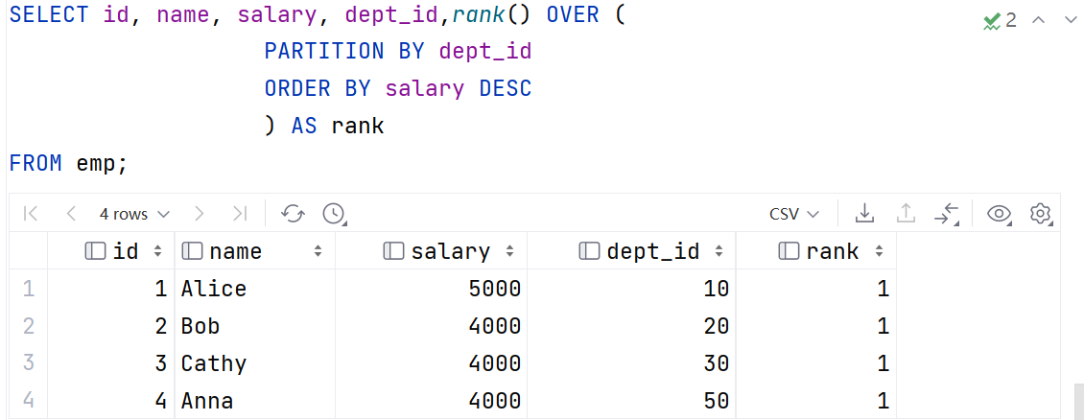
9.3.2 窗口函数
例如，要查询每个部门内按照薪水降序排名的员工信息，可以使用排序函数rank，通过OVER子句的PARTITION BY子句和ORDER BY子句指定分组与排序规则，代码如下。
SELECT name, dept_id, salary, AVG(salary) OVER (PARTITION BY dept_id) AS average_salary, RANK() OVER (PARTITION BY dept_id ORDER BY salary DESC) AS salary_rank FROM emp;

Slide 54
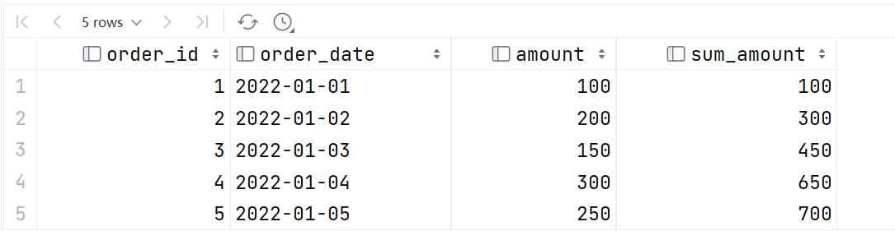
9.3.2 窗口函数
有一个包含销售订单的表sales_orders，其中包含订单号order_id、销售日期order_date和销售额amount信息。表sales_orders的示例数据如表9-16所示。
要计算每个订单的销售额，以及在每个订单的前两个订单中的销售总额。可以使用窗口函数计算每个订单的销售额，并使用window_expression设置窗口范围为当前订单和前两个订单。
表9-16 表sales_orders数据示例
order_id | order_date | amount
1 | 2022-01-01 | 100
2 | 2022-01-02 | 200
3 | 2022-01-03 | 150
4 | 2022-01-04 | 300
5 | 2022-01-05 | 250
SELECT order_id, order_date, amount, SUM(amount) OVER ( ORDER BY order_date ROWS BETWEEN 2 PRECEDING AND CURRENT ROW) AS sum_amount FROM sales_orders;

Slide 55
9.3.2 窗口函数
（1）聚合窗口函数
函数名 | 功能介绍 | 使用示例
sum(col) OVER(PARTITION BYcol ORDER BYcol) | 对数值列进行求和，可以指定分组和排序方式。 | SELECTid, name, salary, dept_id, sum(salary) OVER(PARTITION BYdept_id ORDER BYsalary DESC) AStotal_salary FROMemp;
avg(col) OVER(PARTITION BYcol ORDER BYcol) | 对数值列进行求平均值，可以指定分组和排序方式。 | SELECTid, name, salary, dept_id, avg(salary)OVER(PARTITION BYdept_id ORDER BYsalary DESC) ASavg_salary FROMemp;
min(col) OVER(PARTITION BYcol ORDER BYcol) | 对数值或字符串列求最小值，可以指定分组和排序方式。 | SELECTid, name, salary, dept_id, min(salary) OVER(PARTITION BYdept_id ORDER BYsalary DESC) ASmin_salary FROMemp;
max(col)OVER(PARTITION BYcol ORDER BYcol) | 对数值或字符串列求最大值，可以指定分组和排序方式。 | SELECTid, name, salary, dept_id, max(salary) OVER(PARTITION BYdept_id ORDER BYsalary DESC) ASmax_salary FROMemp;

Slide 56
9.3.2 窗口函数
（2）排名窗口函数
函数名 | 功能介绍 | 使用示例
row_number() OVER(PARTITION BYcol ORDER BYcol) | 返回窗口内每一行的序号，从1开始，不会重复。 | SELECTid,name, salary,dept_id,row_number() OVER(PARTITION BYdept_id ORDER BYsalary DESC) ASrank FROMemp;
rank() OVER(PARTITION BYcol ORDER BYcol) | 返回窗口内每一行的排名，从1开始，如果有并列，则排名相同，下一个排名跳过并列个数。 | SELECTid, name, salary, dept_id, rank() OVER(PARTITION BYdept_id ORDER BYsalary DESC) ASrank FROMemp;
dense_rank()OVER(PARTITION BYcol ORDER BYcol) | 返回窗口内每一行的排名，从1开始，如果有并列，则排名相同，下一个排名不跳过并列个数。 | SELECTid, name, salary, dept_id, dense_rank() OVER(PARTITION BYdept_id ORDER BYsalary DESC) ASrank FROMemp;
ntile(n)OVER(PARTITION BYcol ORDER BYcol) | n是一个整数，表示要切分的份数；将窗口内的数据按照指定的份数切分，并返回当前行所属的份数编号，从1开始。 | SELECTname, score, ntile(3) OVER(PARTITION BYclass ORDER BYscore DESC) AStile FROMstudent; --将每个班级按成绩降序排序后切分成三份，并返回当前行所属的份数编号

Slide 57
9.3.2 窗口函数
（3）值窗口函数
函数名 | 功能介绍 | 使用示例
first_value(col) over() | `col`：要检索第一个值的列或表达式。返回窗口中的第一个值。 | SELECT col, first_value(col) OVER () AS first_valFROM table;
last_value(col) over() | `col`：要检索最后一个值的列或表达式。返回窗口中的最后一个值。 | SELECT col, last_value(col) OVER () AS last_valFROM table;
lag(col, n, default) over() | `col`：要检索值的列或表达式。`n`：要向前回溯的行数。`default`：可选参数，当无法找到指定的行时要返回的默认值。返回当前行之前第 `n` 行的值。 | SELECT col, lag(col, 2, 0) OVER () AS lag_valFROM table;
lead(col, n, default) over() | `col`：要检索值的列或表达式。`n`：要向后查找的行数。`default`：可选参数，当无法找到指定的行时要返回的默认值。返回当前行之后第 `n` 行的值。 | SELECT col, lead(col, 1, '') OVER () AS lead_val FROM table;

Slide 58
9.3.3 表值函数
使用方法 | 功能说明 | 使用示例
explode(col) | 将一个数组或一个map类型的col展开为多行，如果是数组，则每个元素为一行，如果是map，则每个键值对为一行。 | SELECTexplode(array(1,2,3))as num;
posexplode(col) | 将一个数组或一个map类型的col展开为多行，并附加位置索引，如果是数组，则每个元素和其索引为一行，如果是map，则每个键值对和其索引为一行。 | SELECTposexplode(array('a','b','c')) as (pos,val);
inline(col) | 将一个struct数组类型的col展开为多行和多列，每个struct元素为一行，每个struct字段为一列。 | SELECTinline(array(struct('a',1),struct('b',2))) as (letter,num);
stack(n, val1, val2, ...) | 将多个值合并为一个struct类型的列，然后可以使用inline函数将其展开为多个列。n是一个整数，表示要生成的行数；val1, val2, ...是要合并的值，可以是常量或列名，数量必须是n的倍数。 | SELECTinline(stack(2,'a',1,'b',2)) as (letter,num);
lateral view func(col) table_name as col_alias | 将一个表值函数生成的表作为另一个表的临时视图，并与原表进行连接，可以使用多个lateral view进行嵌套操作。func是一个表值函数，如explode等；col是要传入表值函数的列名；table_name是要生成的临时表名；col_alias是要生成的临时列名。 | SELECTe.emp_id, e.emp_name, e.dept_id, d.dept_name FROMemployee e lateral view explode(e.dept_id) d as dept_id join department d on d.dept_id = e.dept_id;
json_tuple(col, k1, k2, ...) | 将一个JSON字符串类型的列转换为多个列，每个键对应一个列，如果键不存在或无效，则返回NULL。col是一个JSON字符串类型的列；k1, k2, ...是要提取的JSON对象中的键名。 | SELECTjson_tuple('{"name":"Alice","age":25,"gender":"F"}','name','age','gender') as (name,age,gender);
parse_url_tuple(col, p1, p2, ...) | 将一个URL字符串类型的列转换为多个列，每个部分对应一个列，如果部分不存在或无效，则返回NULL。col是一个URL字符串类型的列；p1, p2, ...是要提取的URL中的部分名称，如HOST、PATH、QUERY、REF等。 | SELECTparse_url_tuple('https://www.example.com/path?query=hello#ref','HOST','PATH','QUERY','REF') as (host,path,query,ref);
str_to_map(col, delimiter1, delimiter2) | 将一个字符串类型的列转换为一个map类型的列，根据指定的分隔符将字符串切分为键值对，并存储在map中。col是一个字符串类型的列；delimiter1是键值对之间的分隔符，默认为逗号（,）；delimiter2是键和值之间的分隔符，默认为冒号（:）。 | SELECTstr_to_map('a:1,b:2,c:3') as map;

Slide 59
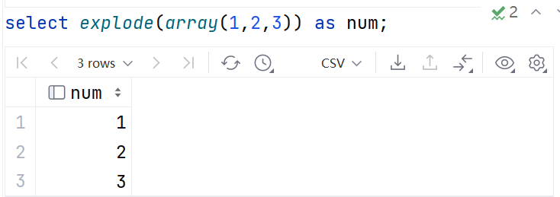
9.3.3 表值函数
如下的查询语句中，使用了array函数创建了一个包含3个元素（1,2,3）的数组，并将其作为explode函数的输入参数。explode函数会将这个数组转换为3个行，每个行包含数组中的一个元素，并将其命名为num。
执行该语句后，结果如图9-45所示。explode函数将该数组类型的值转换为了3个行，每个行包含数组中的一个元素。同时可以进一步对数组中的元素进行处理或分析。例如，可以对num列执行求和操作，代码如下。
执行结果为SUM(num)=6
SELECT SUM(num) FROM (SELECT explode(array(1,2,3)) AS num) t;

Slide 60
9.3.4 时间日期函数
函数名 | 功能介绍 | 使用示例
unix_timestamp() unix_timestamp(string date) unix_timestamp(string date, string pattern) | 将日期或字符串转换为从1970-01-01 00:00:00 UTC到指定时间的秒数，类型为bigint。 | SELECTunix_timestamp('2021-01-01 12:34:56') as time_stamp; SELECTunix_timestamp('2021/01/01', 'yyyy/MM/dd') as time_stamp;
from_unixtime(bigint unixtime) from_unixtime(bigint unixtime, string format) | 将unix时间戳转换为指定格式的日期字符串，类型为string。 | SELECTfrom_unixtime(1609487696, 'yyyy-MM-dd HH:mm:ss') as date_time;
date_format(date/timestamp/string ts,string fmt) | 将日期或字符串按照指定格式转换为日期字符串 ，类型为string。 | SELECTdate_format('2021-01-01', 'yyyy/MM/dd') as date_time; SELECTdate_format(current_date, 'MM-dd-yyyy') as date_time;
to_date(string timestamp) | 将日期或字符串转换为yyyy-MM-dd格式的日期字符串 ，类型为string。 | SELECTto_date('2021-01-01 12:34:56') as date_time; SELECTto_date(current_timestamp) as date_time;
current_date() | 返回当前日期yyyy-MM-dd，类型为date。 | SELECTcurrent_date() as date_time;
current_timestamp() | 返回当前时间戳yyyy-MM-dd HH:mm:ss 类型为timestamp。 | SELECTcurrent_timestamp() as date_time;
year(string date) | 返回日期中的年份部分，类型为int。 | SELECTyear('2021-01-01') as year; SELECTyear(current_date) as year;
month(string date) | 返回日期中的月份部分（1-12），类型为int。 | SELECTmonth('2021-01-01') as month; SELECTmonth(current_date) as month;
day(string date) dayofmonth(string date) dayofyear(string date) dayofweek(string date) | 分别表示月中第几天、年中第几天、周中第几天（1代表周日）返回日期中的天数部分，类型为int（1-31）。 | SELECTday('2021-01-01') as day; SELECTdayofyear(current_date) as day;

Slide 61
9.3.4 时间日期函数
函数名 | 功能介绍 | 使用示例
hour(string timestamp) hour(int seconds) | 分别表示从时间戳或秒数中提取小时部分返回时间中的小时部分（0-23），类型为int。 | SELECThour('2021-01-01 12:34:56') as hour; SELECThour(3600) as hour;
minute(string timestamp) minute(int seconds) | 分别表示从时间戳或秒数中提取分钟部分返回时间中的分钟部分（0-59），类型为int。 | SELECTminute('2021-01-01 12:34:56') as minute; SELECTminute(3600) as minute;
second(string timestamp) second(int seconds) | 分别表示从时间戳或秒数中提取秒数部分返回时间中的秒数部分（0-59），类型为int。 | SELECTsecond('2021-01-01 12:34:56') as second; SELECTsecond(3600) as second;
weekofyear(string date) | 返回日期所在的年份中的第几周（1-53），类型为int。 | SELECTweekofyear('2021-01-01') as week; SELECTweekofyear(current_date) as week;
quarter(string date) | 返回日期所在的年份中的第几个季度（1-4），类型为int。 | SELECTquarter('2021-01-01') as quarter; SELECTquarter(current_date) as quarter;
last_day(string date) | 返回日期所在月份的最后一天的日期yyyy-MM-dd，类型为string。 | SELECTlast_day('2021-01-15') as last_day; SELECTlast_day(current_date) as last_day;
next_day(string start_date, string day_of_week) | 返回日期之后的下一个指定星期几所对应的日期yyyy-MM-dd，星期几用英文缩写表示，如SU代表周日，MO代表周一，依次类推。如果输入不合法，则返回NULL。西方国家以周日为每周第一天，类型为string。 | SELECTnext_day('2021-01-15', 'MO') as next_day; SELECTnext_day(current_date, 'SU') as next_day;
datediff(string enddate, string startdate) | 返回两个日期之间相差的天数，计算方式为结束日期减去开始日期，结果为int类型。如果输入不合法，则返回NULL。 | SELECTdatediff('2021-02-15', '2021-02-14') as diff_days; SELECTdatediff(current_date, '2020-12-31') as diff_days;

Slide 62
9.3.4 时间日期函数
例如，存在员工表emp，包含员工号（emp_id），姓名（emp_name），部门号（dept_id），入职日期（hire_date）和工资（salary）五个字段，如表9-22所示。
假设有一个部门表dept，包含部门号（dept_id），部门名（dept_name）和部门创建日期（create_date）3个字段，如表9-23所示。
表9-22 员工表emp
emp_id | emp_name | dept_id | hire_date | salary
1001 | Alice | 10 | 2020-01-01 | 8000
1002 | Bob | 10 | 2020-02-02 | 6000
1003 | Charlie | 20 | 2020-03-03 | 4000
1004 | David | 20 | 2020-04-04 | 5000
1005 | Eva | 30 | 2020-05-05 | 7000
1006 | Frank | 30 | 2020-06-06 | 7500
1007 | Grace | 40 | 2020-07-07 | 4500
表9-23 部门表dept
dept_id | dept_name | create_date
10 | Sales | 2019-12-31
20 | Marketing | 2019-12-30
30 | Engineering | 2019-12-29
40 | Accounting | 2019-12-28

Slide 63
9.3.4 时间日期函数
求每个部门的员工数，平均工资，最早入职日期，最晚入职日期，入职日期跨度，以及部门创建日期是否在2020年之后。代码如下所示。
SELECT d.dept_id, d.dept_name, COUNT(e.emp_id) AS count, AVG(e.salary) AS avg_sal, MIN(e.hire_date) AS min_date, MAX(e.hire_date) AS max_date, DATEDIFF(MAX(e.hire_date),MIN(e.hire_date)) AS hire_span, CASE WHEN d.create_date > TO_DATE('2020-01-01') THEN 'Yes' ELSE 'No' END AS after_2020 FROM emp e JOIN dept d ON e.dept_id = d.dept_id;
dept_id | dept_name | count | avg_sal | min_date | max_date | hire_span | after_2020
10 | Sales | 2 | 7000 | 2020-01-01 | 2020-02-02 | 32 | No
20 | Marketing | 2 | 4500 | 2020-03-03 | 2020-04-04 | 32 | No
30 | Engineering | 2 | 7250 | 2020-05-05 | 2020-06-06 | 32 | No
40 | Accounting | 1 | 4500 | 2020-07-07 | 2020-07-07 | 0 | No

Slide 64
9.3.5 字符串函数
函数名 | 功能介绍 | 使用示例
length(string str) | 返回字符串的长度,INT类型。 | SELECTlength('hello') as len; -- 5
reverse(string str) | 返回字符串的反转结果，STRING类型。 | SELECTreverse('hello') as rev; -- olleh
concat(string str1, string str2,...) | 返回多个字符串连接后的结果，支持任意个输入字符串 ，STRING类型。 | SELECTconcat('hello', ' ', 'world') as con; -- hello world
concat_ws(string sep, string str1, string str2, ...) | 返回多个字符串连接后的结果，指定一个分隔符作为各个字符串间的连接符 ，STRING类型。 | SELECTconcat_ws('-', 'hello', 'world') as con; -- hello-world
substr(string str, int pos) substr(string str, int pos, int len) substring(string str, int pos) substring(string str, int pos,int len) | 返回字符串从指定位置开始的子串，STRING类型，可以指定长度或者到结尾。如果位置为负数，则从右边开始计算。如果长度为负数，则返回NULL。 | SELECTsubstr('hello', 2) as sub; -- ello SELECTsubstr('hello', -2) as sub; -- lo SELECTsubstr('hello', 2, 3) as sub; -- ell SELECTsubstr('hello', -2, -1) as sub;-- NULL
upper(string str)ucase(string str) | 返回字符串的大写格式 ，STRING类型。 | SELECTupper('hello') as up;-- HELLO
lower(string str) lcase(string str) | 返回字符串的小写格式 ，STRING类型。 | SELECTlower('HELLO') as low; -- hello
trim(string str) ltrim(string str) rtrim(string str) | 返回去除字符串两边或者左边或者右边的空格后的结果 ，STRING类型。 | SELECTtrim(' hello ') as tr;-- hello SELECTltrim(' hello ') as tr;-- hello SELECTrtrim(' hello ') as tr;--
regexp_extract(string subject, string pattern, int index) | 返回字符串按照正则表达式的规则拆分后，指定索引位置的子串，STRING类型。如果输入不合法，则返回NULL。索引从0开始，0表示整个匹配结果，1表示第一个括号内的子串，依次类推。 | SELECTregexp_extract('foothebar', 'foo(.*?)(bar)', 0) as ext; -- foothebar SELECTregexp_extract('foothebar', 'foo(.*?)(bar)', 1) as ext; -- the SELECTregexp_extract('foothebar', 'foo(.*?)(bar)', 2) as ext; -- bar
regexp_replace(string initial_string, string pattern, string replacement) | 返回字符串按照正则表达式的规则替换后的结果，STRING类型。如果输入不合法，则返回NULL。 | SELECTregexp_replace('foobar','oo','ee') as rep; -- feebar

Slide 65
9.3.5 字符串函数
求每个员工的姓名首字母，姓名长度，姓名是否以A开头，以及部门名的大写形式。代码如下。
SELECT e.emp_id, e.emp_name, substr(e.emp_name,1,1) as first_letter, length(e.emp_name) as length, CASE WHEN e.emp_name like 'A%' THEN 'Yes' else 'No' END AS is_start_with_A, upper(d.dept_name) as dept_name_upper FROM emp e JOIN dept d ON e.dept_id = d.dept_id;
emp_id | emp_name | first_letter | length | is_start_with_A | dept_name_upper
1001 | Alice | A | 5 | Yes | SALES
1002 | Bob | B | 3 | No | SALES
1003 | Charlie | C | 7 | No | MARKETING
1004 | David | D | 5 | No | MARKETING
1005 | Eva | E | 3 | No | ENGINEERING
1006 | Frank | F | 5 | No | ENGINEERING
1007 | Grace | G | 5 | No | ACCOUNTING

Slide 66
9.3.6 数学函数
函数名 | 功能介绍 | 使用示例
round(double a,int d) | 返回数字四舍五入到小数点后指定位数的值，double类型 | SELECTround(1.15, 1) as r; -- 1.2
floor(double a) | 对数字向下取整，即返回不大于该数字的最大整数，bigint类型 | SELECTfloor(1.6) as f;-- 1
ceil(double a) | 对数字向上取整，即返回不小于该数字的最小整数，bigint类型 | SELECTceil(1.6) as c; -- 2
rand() 或 rand(int seed) | 返回0到1之间的随机数，double类型如果指定了种子，则随机数是确定的 | SELECTrand() as r; -- 0.9811062452094043 SELECTrand(2020) as r; -- 0.6188119599189963
exp(double a) 或 exp(decimal a) | 返回e的a次方，double类型。e是自然对数的底数，约等于2.71828 | SELECTexp(1) as e; -- 2.718281828459045

Slide 67
9.4.7 集合函数
除了常见的基本数据类型（如数值、字符串、布尔等），还支持一些复杂的数据类型（如数组、映射和结构等），这些数据类型可以更好地表达和存储复杂的数据结构，例如JSON、XML等。
为了方便地操作这些复杂的数据类型，Hive提供了一系列的集合函数，这些函数可以对数组、映射和结构等数据进行各种操作，例如获取元素个数、提取键或值、判断是否包含某个元素、对元素进行排序等。这些函数可以极大地简化和优化对复杂数据类型的处理逻辑，提高查询效率和可读性。
集合函数经常在实际的数据分析和处理中使用。例如，统计每个用户浏览过的商品类别，并按照浏览次数降序排序；计算每个班级每门课程的平均分，并按照班级和课程进行排序；分析每个城市每月的气温变化，并找出最高温度和最低温度等。在这些场景中，可以利用集合函数来对复杂数据类型进行操作。在本节中，将详细介绍Hive的集合函数的基本信息、使用方法、参数说明和使用示例。

Slide 68
9.4.7 集合函数
1.size函数
size函数是用来返回集合类型的元素个数的函数，它可以接受一个数组或者映射类型的数据作为参数，返回一个整数值，表示集合中有多少个元素。语法如下所示。
其中，collection是一个数组或者映射类型的数据，函数结果返回collection的元素个数。
例如，有数组类型的数据，如下所示。
使用size函数来获取数组中的元素个数，如下所示。
上述语句将返回整数3，表示数组中有3个元素。
INT size(collection)
array(1,2,3)
SELECT size(array(1,2,3)) FROM src;

Slide 69
9.4.7 集合函数
2.map_keys函数
map_keys函数是用来返回映射类型的所有键的函数，它可以接受一个映射类型的数据作为参数，返回一个数组类型的数据，包含了映射中所有的键。语法格式如下。
例如，有映射类型的数据，如下所示。
使用map_keys函数来获取映射中的所有键，代码如下。
上述语句将返回包含映射所有键列表的数组['a','b']，表示映射中有两个键，分别是'a'和'b'。
array<K> map_keys(map)
map('a',1,'b',2)
SELECT map_keys(map('a',1,'b',2)) FROM src;

Slide 70
9.4.7 集合函数
3.map_values函数
map_values函数是用来返回映射类型的所有值的函数，它可以接受一个映射类型的数据作为参数，返回一个数组类型的数据，包含了映射中所有的值。语法如下所示。
例如，有映射类型的数据，如下所示。
使用map_values函数来获取映射中的所有值，代码如下。
上述语句将返回包含映射所有值列表的数组[1,2]，表示映射中有两个值，分别是1和2。
array<V> map_values(map)
map('a',1,'b',2)
SELECT map_values(map('a',1,'b',2)) FROM src;

Slide 71
9.4.7 集合函数
4.array_contains函数
array_contains函数是用来判断数组中是否包含指定的元素的函数，它可以接受一个数组类型和一个任意类型的数据作为参数，返回一个布尔值，表示数组中是否包含该元素。
例如，有数组类型的数据，如下所示。
使用array_contains函数来判断数组中是否包含某个元素，代码如下。
上述语句将返回true，表示数组中包含元素3。
array(1,2,3)
SELECT array_contains(array(1,2,3),3) FROM src;

Slide 72
9.4.7 集合函数
5.sort_array函数
sort_array函数是用来对数组中的元素进行升序排序，并返回排序后的数组的函数，它可以接受一个数组类型的数据作为参数，返回一个数组类型的数据，表示排序后的结果。数组中的元素必须是可比较的类型，如数值或字符串。
例如，有数组类型的数据，如下所示。
可以使用sort_array函数来对数组中的元素进行升序排序，并返回排序后的数组，代码如下：
这将返回[1,2,3]，表示排序后的结果。
array(3,1,2)
SELECT sort_array(array(3,1,2)) FROM src;

Slide 73
9.4 自定义函数
Hive提供了许多内置的函数，可以用来处理和操作数据，如数学函数、字符串函数、日期函数、聚合函数等。但是，有时可能需要实现一些Hive没有提供的功能，或者自定义一些逻辑，以满足特定的业务需求。此时可以利用Hive的扩展性，编写自己的自定义函数。
Hive支持下列三种类型的自定义函数。
（1）UDF（User Defined Function）：用户自定义函数，用于对单个数据行进行操作，并返回一个值。例如，对一个字符串进行加密或解密。
（2）UDAF（User-defined Table Generating Function）：用户自定义聚合函数，用于对多个数据行进行操作，并返回一个值。例如，计算一个数组的中位数或标准差。
（3）UDTF（User-defined Aggregation Function）：用户自定义表值函数，用于对单个数据行进行操作，并返回多个值或多个行。例如，将一个字符串拆分为多个单词或将一个JSON对象解析为多个键值对。

Slide 74
9.4.1 用户自定义函数UDF
1.UDF函数编写
要使用UDF，需要编写自定义类。该类为UDF或者GennericUDF的子类。
（1）org.apache.hadoop.hive.ql.exec.UDF
该类处理并返回基本数据类型，int、string、boolean、double等；
UDF类是抽象类，用于创建Hive UDF。通过继承UDF类并实现evaluate()方法，在该方法中定义自定义函数的行为。在Hive查询中，UDF会将输入参数传递给evaluate()方法，并返回计算结果。
例如：
public Object evaluate(DeferredObject[] arguments) throws HiveException
public class UpperCaseUDF extends UDF { public Text evaluate(Text input) { if (input == null) { return null; } return new Text(input.toString().toUpperCase()); } }

Slide 75
9.4.1 用户自定义函数UDF
1.UDF函数编写
（2）org.apache.hadoop.hive.ql.udf.generic.GenericUDF
该类可处理并返回复杂数据类型，如Map、List、Array等，同时支持嵌套。
①初始化方法
在GenericUDF类中的initialize(ObjectInspector[] arguments)方法只调用一次，并且在evaluate()方法之前调用。该方法接受的参数是一个ObjectInspectors数组。该方法检查接受正确的参数类型和参数个数。
②数据处理方法
类似于UDF类的evaluate()方法，该方法处理真实的参数，并返回最终结果。
③错误处理方法
该方法用于当实现的GenericUDF出错的时候，打印出提示信息。而提示信息就是你实现该方法最后返回的字符串。
abstract ObjectInspector initialize(ObjectInspector[] arguments);
abstract Object evaluate(GenericUDF.DeferredObject[] arguments);
abstract String getDisplayString(String[] children);

Slide 76
9.4.1 用户自定义函数UDF
public class GenericUDFExample extends GenericUDF { private PrimitiveObjectInspector stringOI1; private PrimitiveObjectInspector stringOI2; @Override public ObjectInspector initialize(ObjectInspector[] arguments) throws UDFArgumentException { stringOI1 = (PrimitiveObjectInspector) arguments[0]; stringOI2 = (PrimitiveObjectInspector) arguments[1]; return PrimitiveObjectInspectorFactory.javaBooleanObjectInspector; } @Override public Object evaluate(DeferredObject[] arguments) throws HiveException { // 获取第一个参数的值 Object arg1 = arguments[0].get(); // 检测该参数是否为空 if (arg1 == null) { return false; } // 获取第二个参数的值 Object arg2 = arguments[1].get(); // 比较两个参数的值是否相等 return stringOI1.getPrimitiveJavaObject(arg1) .equals(stringOI2.getPrimitiveJavaObject(arg2)); } @Override public String getDisplayString(String[] children) { return "GenericUDFExample(" + children[0] + ", " + children[1] + ")"; } }
1.UDF函数编写
例如，下面使用GenericUDF实现判断两个字符串是否相等的函数。在evaluate方法中，先判断第一个参数是否为空，如果为空，就直接返回false，不需要再计算第二个参数的值。如果不为空，就调用get方法获取第一个参数的值，并与第二个参数的值比较，返回结果。

Slide 77
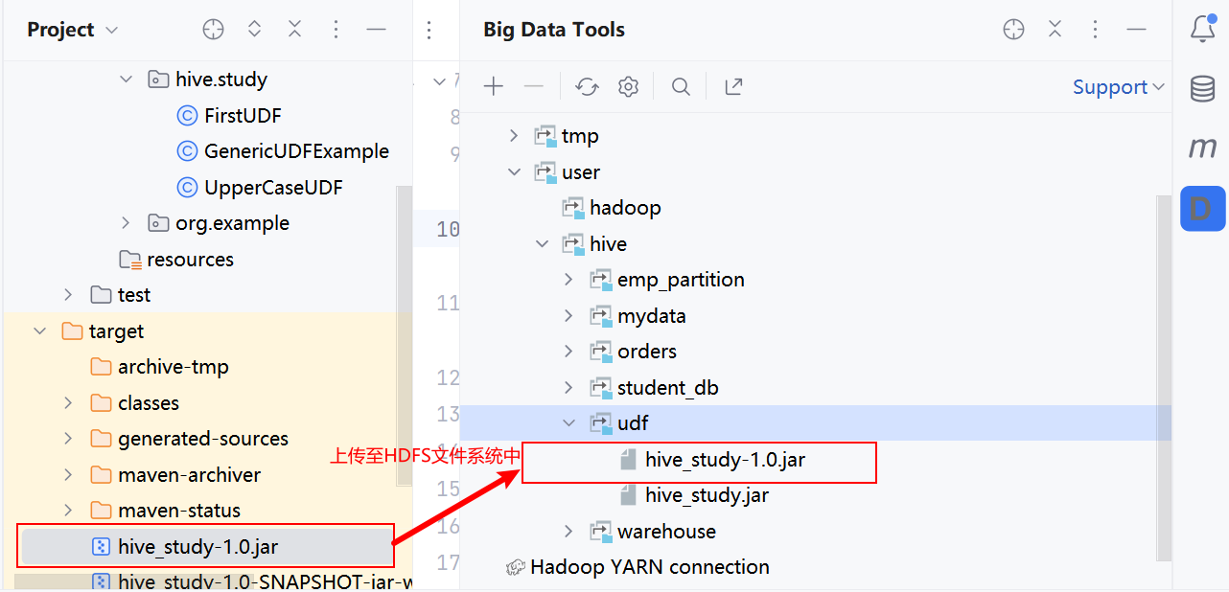
9.4.1 用户自定义函数UDF
1.UDF函数编写
2.UDF函数注册与使用
首先将上述Java代码编译为可执行的JAR文件。确保JAR文件包含所需的依赖项。将生成的JAR文件复制到HDFS的适当目录，如/user/hive/udf文件路径下，如图9-46所示。
图9-46 Jar文件上传

Slide 78
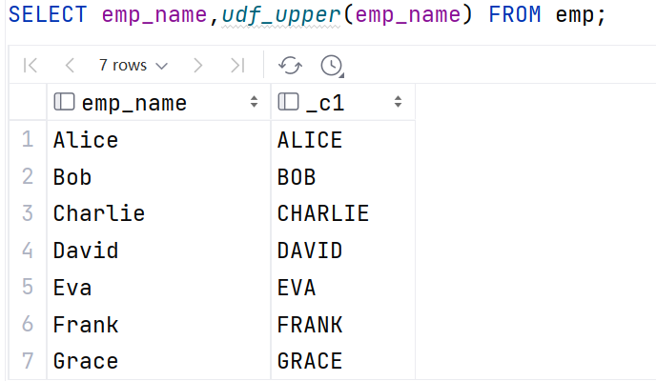
9.4.1 用户自定义函数UDF
1.UDF函数编写
执行以下命令来注册UDF。如果在Hive中注册的UDF中存在多个jar包中含有相同的类，可以使用语句“USING JAR 'hdfs:///user/hive/udf/hive_study.ja';”指定具体使用的jar包。
此时，可以在Hive中使用自定义的UDF函数。在Hive查询中，“udf_upper”被注册为将数据中的小写字符转换为大写字符的函数，使用方式与内部函数方式相同。如下代码所示，使用udf_upper函数将emp表中的员工名称转换为大写。执行结果如图9-47所示。
--（1）添加JAR文件 ADD JAR hdfs:///user/hive/udf/hive_study-1.0.jar; --（2）创建函数 CREATE FUNCTION udf_upper AS 'hive.study.UpperCaseUDF' USING JAR 'hdfs:///user/hive/udf/hive_study.jar';
SELECT udf_upper(emp_name) FROM emp;

Slide 79
9.4.2 自定义聚合函数UDAF
1.UDAF函数编写
org.apache.hadoop.hive.ql.exec.UDAF是自定义聚合函数的基类。
实现Hive UDAF时，需要继承org.apache.hadoop.hive.ql.exec.UDAF类，并在子类中以静态内部类的方式实现UDAFEvaluator接口。
UDAFEvaluator接口有以下五个方法。
（1）init：用来在聚合之前初始化聚合函数的状态例，如计数器，累加器等。
（2）iterate：对每个输入值调用该方法，更新聚合函数的状态。
（3）terminatePartial：用来返回部分聚合结果，用于多阶段聚合。通常在MapReduce任务的Combiner阶段使用。
（4）merge：用来合并两个部分聚合结果，用于在Reducer阶段进行结果合并。
（5）terminate：用来返回最终的聚合结果。

Slide 80
9.4.2 自定义聚合函数UDAF
1.UDAF函数编写
例如，使用UDAF自定义计算平均值的函数。在Mean类中，定义嵌套的MeanDoubleUDAFEvaluator类，该类实现了UDAFEvaluator接口，并提供一组用于聚合函数实现的方法。
public static class MeanDoubleUDAFEvaluator implements UDAFEvaluator { public static class PartialResult { double sum; long count; } private PartialResult partial; // 初始化聚合函数的状态 public void init() { partial = null; }
}
// 聚合函数的迭代逻辑 public boolean iterate(Double value) { if (value == null) { return true; } if (partial == null) { partial = new PartialResult(); } partial.sum += value; partial.count++; return true; }

Slide 81
9.4.2 自定义聚合函数UDAF
1.UDAF函数编写
例如，使用UDAF自定义计算平均值的函数。在Mean类中，定义嵌套的MeanDoubleUDAFEvaluator类，该类实现了UDAFEvaluator接口，并提供一组用于聚合函数实现的方法。
public static class MeanDoubleUDAFEvaluator implements UDAFEvaluator { public static class PartialResult { double sum; long count; } private PartialResult partial; // 初始化聚合函数的状态 public void init() { partial = null; }
}
// 返回聚合函数的部分结果
public PartialResult terminatePartial() {
return partial;
}

Slide 82
9.4.2 自定义聚合函数UDAF
1.UDAF函数编写
例如，使用UDAF自定义计算平均值的函数。在Mean类中，定义嵌套的MeanDoubleUDAFEvaluator类，该类实现了UDAFEvaluator接口，并提供一组用于聚合函数实现的方法。
public static class MeanDoubleUDAFEvaluator implements UDAFEvaluator { public static class PartialResult { double sum; long count; } private PartialResult partial; // 初始化聚合函数的状态 public void init() { partial = null; }
}
// 合并两个部分结果
public boolean merge(PartialResult other) {
if (other == null) {
return true;
}
if (partial == null) {
partial = new PartialResult();
}
partial.sum += other.sum;
partial.count += other.count;
return true;
}

Slide 83
9.4.2 自定义聚合函数UDAF
1.UDAF函数编写
例如，使用UDAF自定义计算平均值的函数。在Mean类中，定义嵌套的MeanDoubleUDAFEvaluator类，该类实现了UDAFEvaluator接口，并提供一组用于聚合函数实现的方法。
public static class MeanDoubleUDAFEvaluator implements UDAFEvaluator { public static class PartialResult { double sum; long count; } private PartialResult partial; // 初始化聚合函数的状态 public void init() { partial = null; }
}
// 返回最终的聚合结果
public Double terminate() {
if (partial == null) {
return null;
}
return partial.sum / partial.count;
}
}
}

Slide 84
9.4.2 自定义聚合函数UDAF
2.UDAF函数注册及使用
在Hive中注册自定义聚合函数，可以使用CREATE TEMPORARY FUNCTION或CREATE FUNCTION语句进行注册。
注册成功后，可以在Hive查询中使用自定义聚合函数。使用方式如下。
CREATE TEMPORARY FUNCTION 函数名
AS '类名';
SELECT column, custom_udaf(column)
FROM table
GROUP BY column;

Slide 85
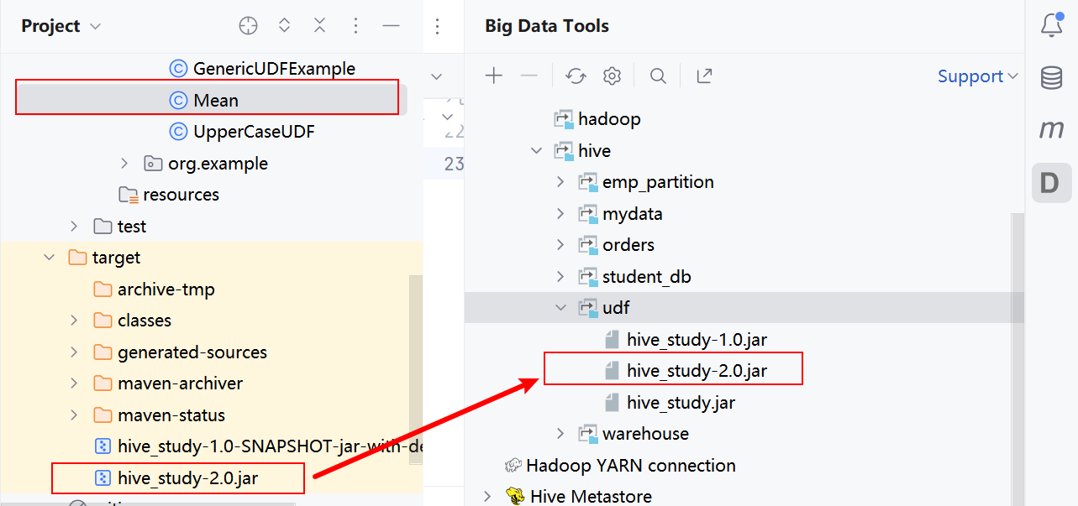
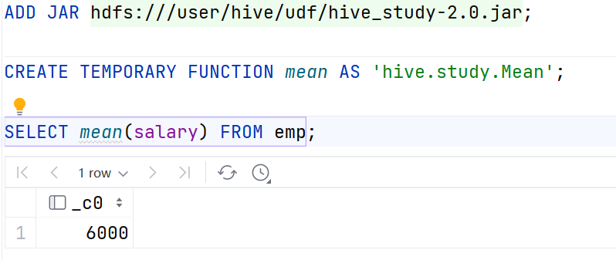
9.4.2 自定义聚合函数UDAF
2.UDAF函数注册及使用
SELECT mean(salary) FROM emp;

Slide 86
9.4.3 自定义表生成函数UDTF
1.UDTF函数编写
要使用UDTF，需要继承org.apache.hadoop.hive.ql.udf.generic.GenericUDTF抽象类，并在子类中实现以下四个方法：
（1）initialize：用来初始化函数，检查输入参数的类型和个数，以及返回结果的类型。它的参数是一个ObjectInspector数组，表示输入参数的对象检查器。它的返回值是一个StructObjectInspector，表示结果的对象检查器。
（2）process：用来处理每一行数据，生成多行多列的结果。它的参数是一个Object数组，表示输入参数的值。它可以调用forward方法将结果传递给下一个操作符。
（3）close：用来在所有数据处理完毕后执行一些清理操作。它可以调用forward方法将最后一批结果传递给下一个操作符。
（4）getDisplayString：用来返回函数的显示字符串，用于错误信息或日志。

Slide 87
9.4.3 自定义表生成函数UDTF
1.UDTF函数编写
public class SplitStringUDTF extends GenericUDTF {
private transient StringObjectInspector inputOI;
@Override
public StructObjectInspector initialize(ObjectInspector[] argOIs) throws UDFArgumentException {
inputOI = (StringObjectInspector) argOIs[0];
List<String> fieldNames = new ArrayList<>();
List<ObjectInspector> fieldOIs = new ArrayList<>();
fieldNames.add("value");
fieldOIs.add(PrimitiveObjectInspectorFactory.javaStringObjectInspector);
return ObjectInspectorFactory .getStandardStructObjectInspector(fieldNames, fieldOIs);
}
@Override
public void process(Object[] args) throws HiveException {
// 获取输入参数的值
String input = inputOI.getPrimitiveJavaObject(args[0]);
// 拆分字符串并输出每个拆分的值
if (input != null) {
String[] parts = input.split(",");
for (String part : parts) {
forward(new Object[]{part});
}
}
}
@Override
public void close() throws HiveException {
// 空实现
}
}

Slide 88
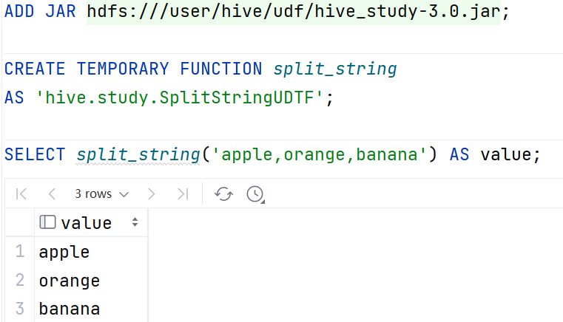
9.4.3 自定义表生成函数UDTF
2.UDTF函数注册及使用
在上面的示例中，SplitStringUDTF实现的UDTF函数将输入的字符串按逗号进行拆分，并将每个拆分后的值作为单独的行输出。要使用这个UDTF函数，需要先将其编译打包为一个JAR文件，然后在Hive中注册并使用。
ADD JAR hdfs:///user/hive/udf/hive_study-3.0.jar;
CREATE TEMPORARY FUNCTION split_string
AS 'hive.study.SplitStringUDTF';
使用UDTF函数拆分字符串代码如图9-50所示。
SELECT split_string('apple,orange,banana') AS value;
图9-50 自定义表生成函数运行结果

Slide 89
9.5 本章小结
在Hive中，使用INSERT、UPDATE、DELETE、MERGE和IMPORT等语句对Hive表中的数据进行增删改查和导入导出操作。使用SELECT、GROUP BY、HAVING、ORDER BY、LIMIT等语句对Hive表中的数据进行基本的查询和分组排序操作，以及如何使用子查询、JOIN、UNION等语句对多个表进行复杂的查询和连接操作。在使用Hive时，需要掌握Hive的JOIN原理和查询优化的方法，并理解Hive的查询机制和性能提升的技巧。
Hive提供了很多常用函数，比如聚合函数、窗口函数、表值函数、时间日期函数、字符串函数、数学函数、集合函数和分析函数等。在实际的数据分析过程中，使用各种函数对数据进行处理和分析。
在进行复杂数据的分析时，现有方法不能支撑业务的情况下。可以在Hive中创建和使用用户自定义函数UDF、自定义聚合函数UDAF和自定义表生成函数UDTF等，可以根据自己的需求扩展Hive的功能。

